Slide 1


LA RESIGNIFICACION DEL PROYECTO EDUCATIVO INSTITUCIONAL –PEI-
V ENCUENTRO DE DIRECTIVOS DOCENTES Y ORIENTADORES Y ORIENTADORES ESCOLARES
NORTE DE SANTANDER
CODIDOR
San Andrés, 31 de Agosto de 2015.
SECRETARÍA DE EDUCACIÓN

Slide 2
Cuando se resignifica, se vuelve atrás, ganando conocimientos de aspectos cruciales de la vida, a veces infantiles, que siempre estuvieron en su inconsciente
La Resignificación es un concepto clínico muy importante, y olvidado en el psicoanálisis actual. Es más filosófico que psicológico. Por lo que embellece y enriquece nuestra ciencia.
A través de las interpretaciones se hace la atribución retrospectiva de un nuevo significado constructivo, se trata del efecto de un nuevo paisaje visto de manera diferente
Ocurre que un dato nuevo es traído a la consciencia por el análisis.
Así pues, se resignifica lo antiguo y de esta manera, estos significantes vuelven a la vida actual con un nuevo significado.
http://www.resignificacion.com

Slide 3
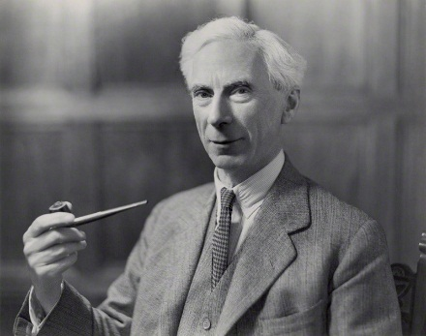
“No me siento errado al pensar que me permite afirmar que todavía hay tiempo, para iniciar proyectos, para desafiar molinos de vientos y hasta rayar papeles. Predicar nunca está demás, si es sobre el bien todavía mucho mejor”.
BERTRAND RUSSELL, premio Nóbel de LITERATURA en 1950. “La Psicología es la cenicienta de las ciencias sin embargo, es la suprema por que todo procede de la mente.
BERTRAND RUSSELL: Filósofo,matemático, lógico y escritor británico

Slide 4
Nos enfrentamos a patologías totalmente desconocidas: por ejemplo:
La adicción a la computación, creando problemas por esta causa.
Lo ilegitimo se ha legitimizado, como la corrupción de los valores humanos importantes como la perversión,
y como ejemplo más extraño, es el de los adinerados económicamente que prefieren masturbarse para no perder el tiempo realizando el Amor.
Como podemos entender estos no solamente son problemas psíquicos sino también morales. También observamos el aumento de las drogas, el alcoholismo, y el terrorismo.
Como ven aquí me refiero a problemas psíquicos de la sociedad contemporánea.
El hombre ahora más que nunca se encuentra acorralado en su propia razón y existe un profundo desequilibrio entre lo tecnológico y el desarrollo espiritual.
Sin embargo, el crecimiento espiritual es sumamente necesario para el progreso y crecimiento de la humanidad.

Slide 5
El Haber vivido 20..30..N… años de presencia en el mundo, en nuestra compleja especialidad, es un tiempo más que suficiente para la reflexión y el psicoanálisis.
Es un buen momento para hacer un alto en el camino y mirar hacia atrás y hacia delante en este mundo incierto, tanto en lo material como en lo espiritual.

Slide 6


REFERENTES A CONSIDERAR EN EL PROCESO DE RESIGNIFICACION
Planeación.
Contexto Situacional.
Políticas Educativas

Slide 7

REFERENTE…..DESDE LA PLANEACIÓN……..
Alicia: ”¿Me podría decir, por favor, en qué dirección tengo que ir?”
“Eso depende mucho de adónde quieras llegar”, dijo el Gato.
“No me importa mucho hacia dónde” dijo Alicia.
“Entonces no importa mucho en qué dirección vayas”, dijo el Gato.
“siempre que llegue a alguna parte“, agregó Alicia .
“Oh, seguro lo harás”, dijo el Gato, “si tan sólo caminas lo suficiente”.»

Slide 8

Vamos a ver algunos conceptos vinculados a la ideas de planificación vinculada a la previsión.
Personas que tienen algunas capacidades especiales para ver el futuro.
Personas que tienen capacidades especiales para entender la realidad y proyectar el futuro.
Personas son las que construyen su futuro

Slide 9
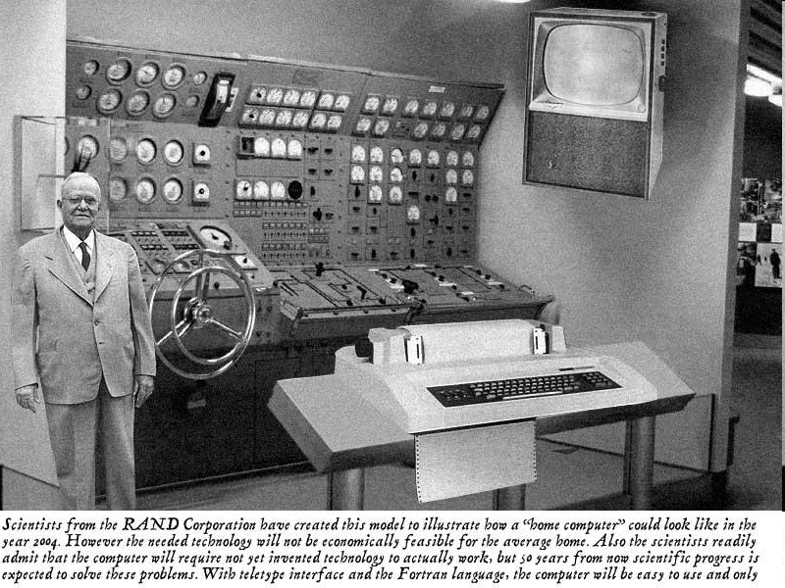
ALGUNOS EJEMPLOS DE PREDICCIONES
“No existe ninguna razón para que alguien quiera tener un computador en casa”. Ken Olson, fundador de Digital Equipment Corp. 1977

Slide 10
Muchas formas de alcanzar un objetivo
Objetivo
Estrategia A
Estrategia B
Estrategia C
Estrategia D
Actividad 1
Actividad 1
Actividad 1
Actividad 1
Actividad 2
Actividad 2
Actividad 2
Actividad 2
Actividad 3
Actividad 3
Actividad 3
Actividad 4
Actividad 4
Actividad 5
Situación
actual

Slide 11
Futuro no explorado
Futuro
Futuros Posíble
Visión del Futuro
deseado
Caminos deseados
Futuro no explorado
Caminos posibles
Situación Actual
Caminos probables
Futuros
probables
Caminos posibles

Slide 12
Planificación estratégica y planificación prospectiva
Estratégica
Prospectiva
Situacion
actual
Objetivos

Slide 13
Las 5 ideas claves en el pensamiento prospectivo:
El mundo cambia pero los problemas permanecen. La historia no se repite pero los comportamientos se reproducen.
Los actores clave en el punto de bifurcación. “la solución raramente estará dada por una sola persona”.
Un alto a la complicación de lo complejo. No requerimos de herramientas tan complejas.
Propóngase buenas preguntas y desconfíe de las ideas heredadas.
De la anticipación a la acción; a través de la apropiación.
Fuente: Michel Godet. Prospectiva Estratégica : problemas y métodos.

Slide 14
Contexto Situacional

Slide 15
Contexto
(Fuentes: Bases del Plan Nacional de Desarrollo, Misión para la Trasformación del campo, Censo Nacional Agropecuario)
Algunos datos nacionales sobre brecha educativa
Cobertura neta secundaria: R= 55% - U= 79%
Cobertura neta media: R= 25% - U= 48%
Asistencia (2014):
< 5 años: 73% permanecen en casa.
< 5 años: 16% tienen atención institucional.
Entre 5 y 16 años: 20% no estudian.
Entre 17 y 24: 76% no estudian.
Educación superior (2013): 29,7% de los mayores de 17 años de la Z. urbana alcanza título de superior; en la Z. rural, el 5,1%.

Slide 16
Contexto
Ruralidad hoy
Población: quienes viven por fuera de las cabeceras municipales en las ciudades, aglomeraciones y municipios intermedios, más toda la población de los municipios considerados rurales y rurales dispersos.
696 municipios = rurales (60%). De ellos, 318 rurales dispersos.
30,3% de la población y 81.3% del territorio son rurales, con diversidad de condiciones (DNP-MTC, 2014).
Actividad económica y fuentes de ingresos se han transformado:
  actividad no exclusivamente agropecuaria y extractiva.
  Alta presencia de renglones como servicios.
Por lo tanto, gran parte de los ingresos proviene de fuentes no tradicionales.
A la globalización de la sociedades corresponde la globalización de las relaciones sociales, con gradación correspondiente a las diversas condiciones de ruralidad: TIC nuevas y antiguas, vías, influencias.

Slide 17
Contexto
Resultados pruebas SABER:
3°, 5° y 9° (2009 a 2014): porcentajes de estudiantes de IE U que logran los niveles esperados en lenguaje y matemáticas son superiores por lo menos en 10 puntos a los de IE R. La diferencia crece al ascender de nivel educativo.
SABER 11 (2013):
  Desempeño bajo: 36,5% de los establecimientos rurales. 16,1% de los urbanos.
  Desempeño superior: 3,8% de los rurales, frente al 16,8% de los urbanos.
Nivel educativo hoy, población mayor de 15 años:
Z. urbana: en promedio educación básica completa.
Z. rural: en promedio completa la primaria. (Desventaja de 4 años).
Analfabetismo:
Población dispersa (25%)
Población cabeceras municipales (8%).

Slide 18
Plan nacional de Desarrollo -PND
Pilares: paz, equidad y educación.
Seis estrategias transversales: a) competitividad e infraestructura estratégica; b) movilidad social; c) transformación del campo; d) seguridad, justicia y democracia para la construcción de paz; e) buen gobierno; f) crecimiento verde.
Educación es un objetivo de la estrategia b.:
Cerrar brechas en acceso y calidad de la educación.
Tres prioridades para este objetivo:
  ampliar cobertura de la educación media
  mejorar resultados de SABER 11 en matemáticas
  erradicar el analfabetismo.
La brecha entre R y U es una de las principales. En ese campo nos movemos.

Slide 19
Plan nacional de Desarrollo -PND
Mecanismos para lograr los objetivos:
Hacer obligatoria la educación media (plazo 2030).
Articular la educación inicial con el servicio educativo.
Ampliar la jornada escolar a siete (7) horas (plazo 2030).
Crear: Sistema Nacional de Educación Terciaria (SNET); Sistema Nacional de Calidad de la Educación Terciaria (SISNACET); Marco Nacional de Cualificaciones (MNC); Sistema Nacional de Acumulación y Transferencia de Créditos (SNATC); Fondo de Financiamiento de la Infraestructura Educativa Preescolar, Básica y Media; Programa para el estímulo de la calidad educativa y la implementación de la jornada única.
Establecer subsidios focalizados a los créditos del ICETEX (SISBEN).
Reglamentar y agilizar la convalidación de títulos de educación superior obtenidos en el exterior.
Adjudicar y titular inmuebles baldíos y sin propiedad clara a establecimientos oficiales de educación y atención a primera infancia.

Slide 20
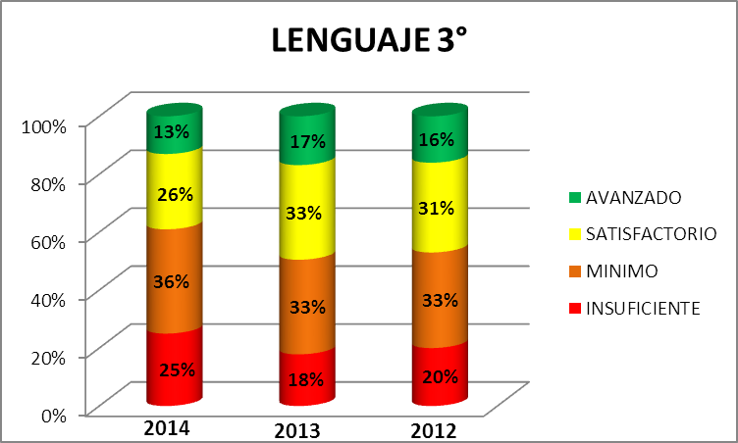
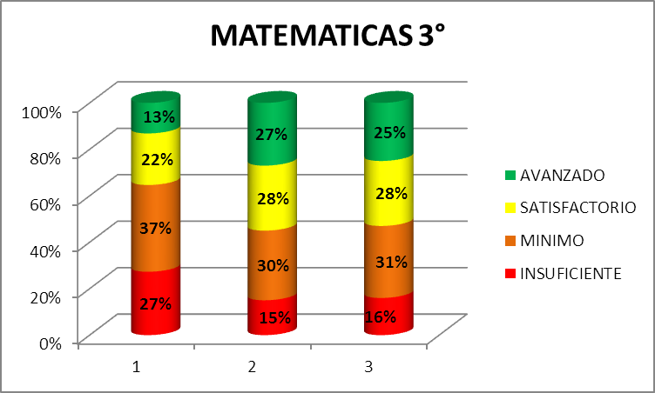
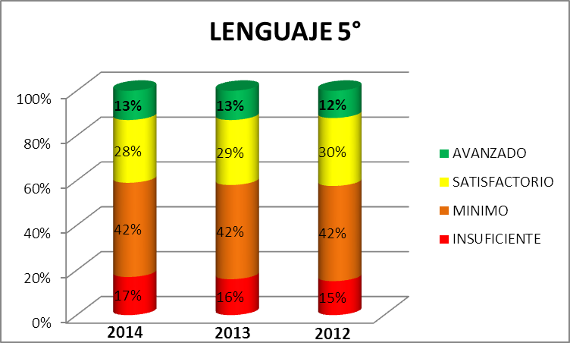
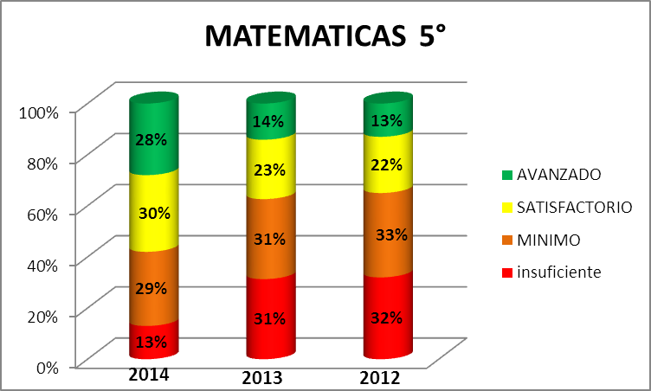

Slide 21
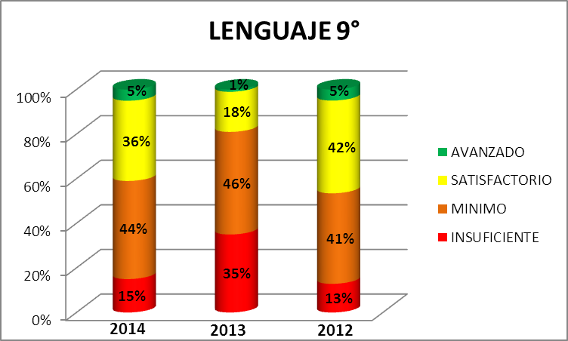
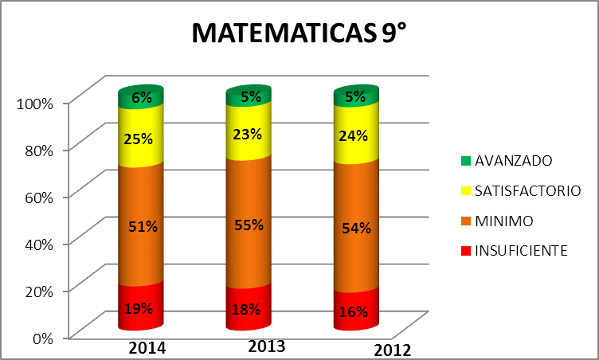
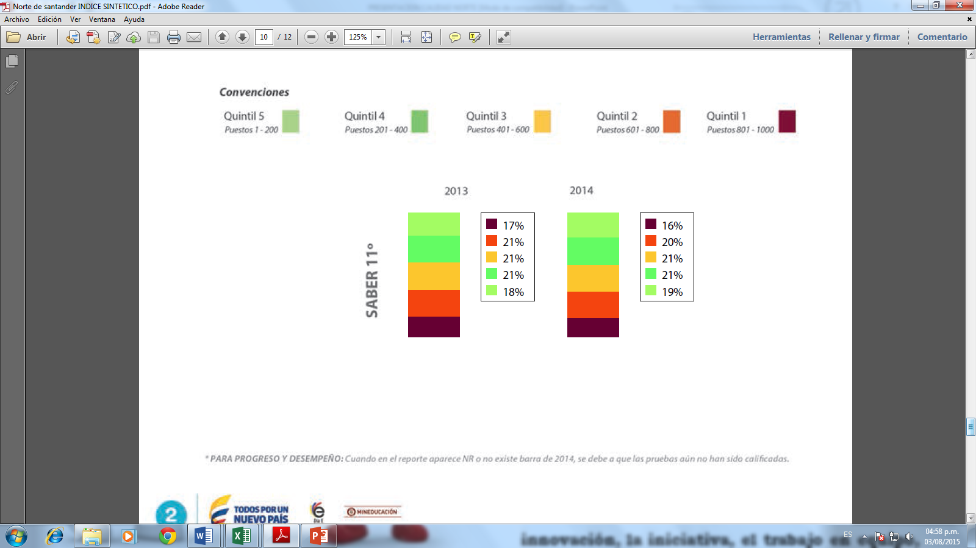

Slide 22
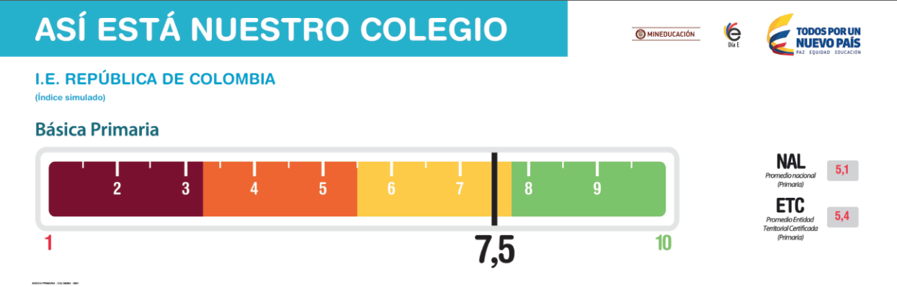
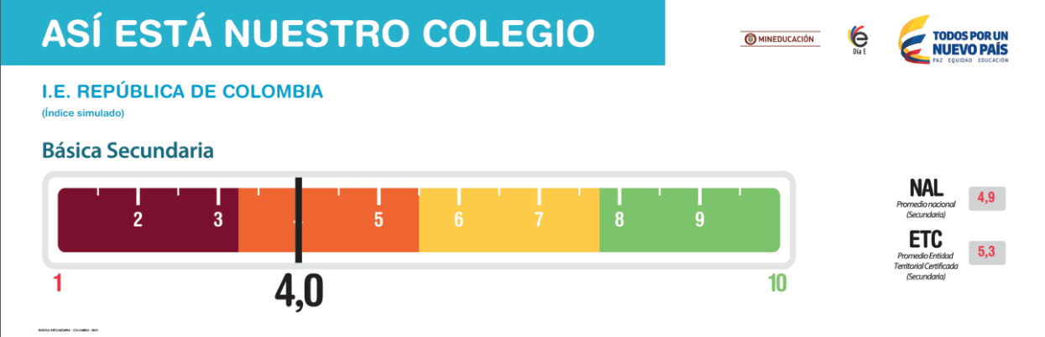
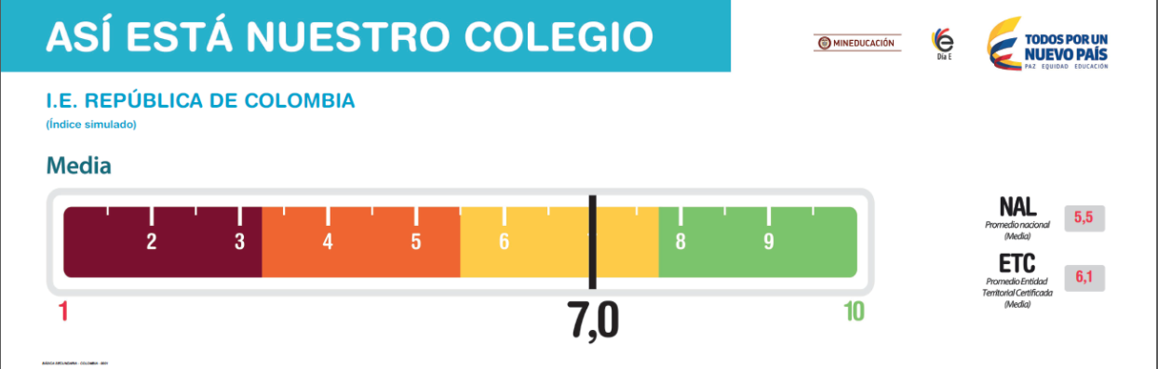
Índice Sintético de Calidad Educativa

Slide 23
Mínimo de Mejoramiento Anual (MMA)
En 2025, queremos llegar a:
7,01
7,41
7,06
“Colombia la más educada de Latinoamérica en el 2025”
Primaria
Secundaria
Media
En 2015, el ISCE es:
5,07
4,93
5,56
Primaria
Secundaria
Media
Para lograrlo necesitamos…
¡Menos niños en insuficiente y mínimo!

Slide 24


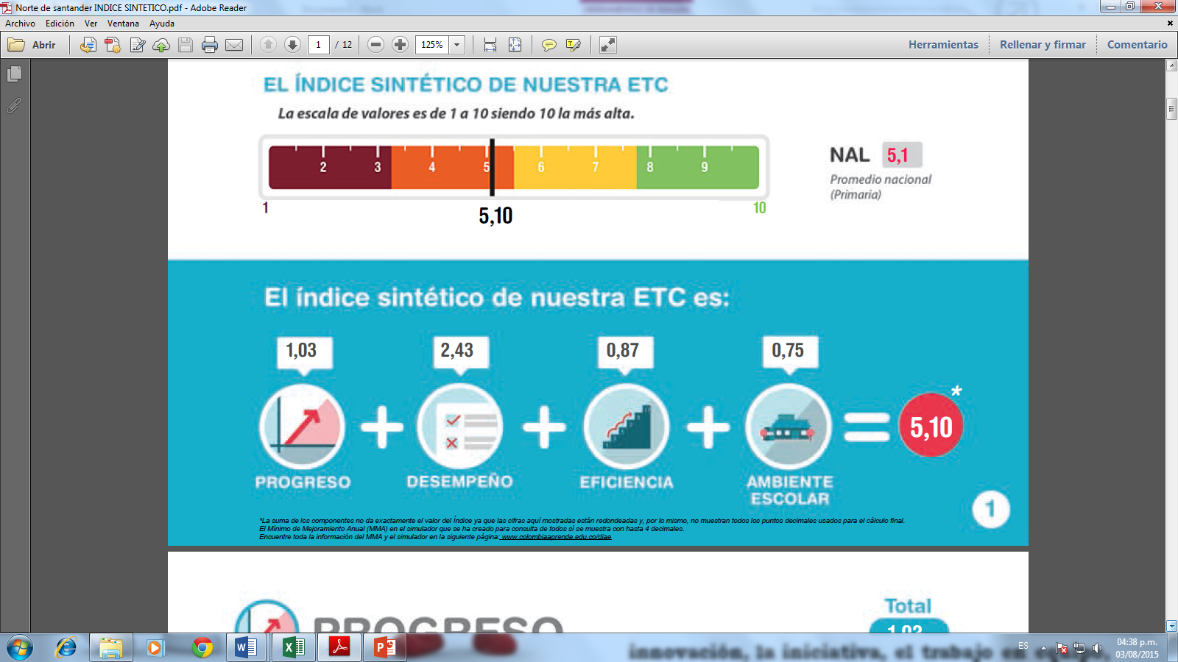
Meta 2016 5,2893

Slide 25
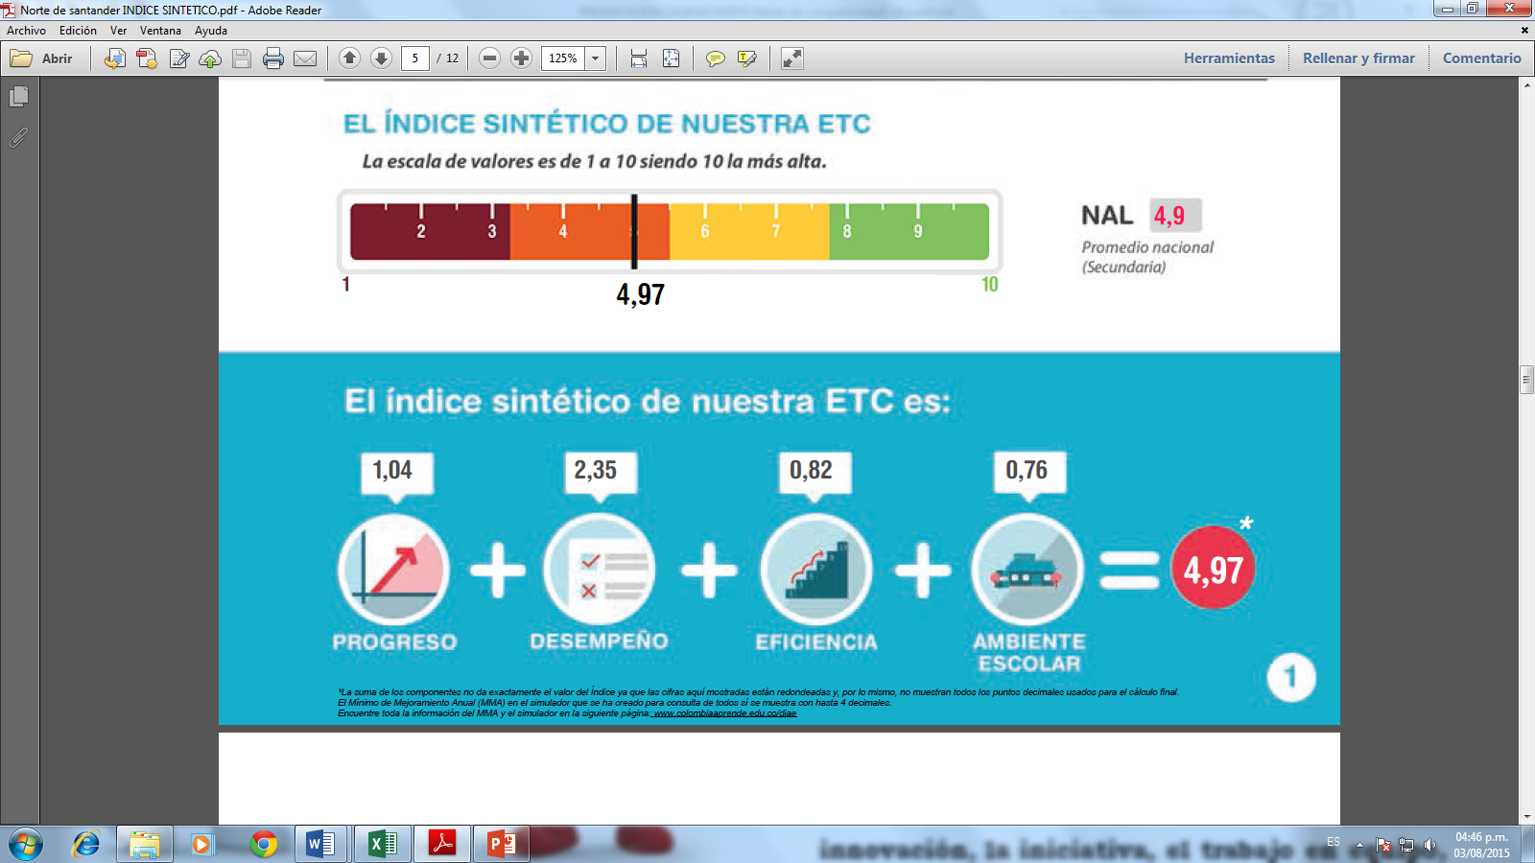
Meta 2016
5,1802

Slide 26
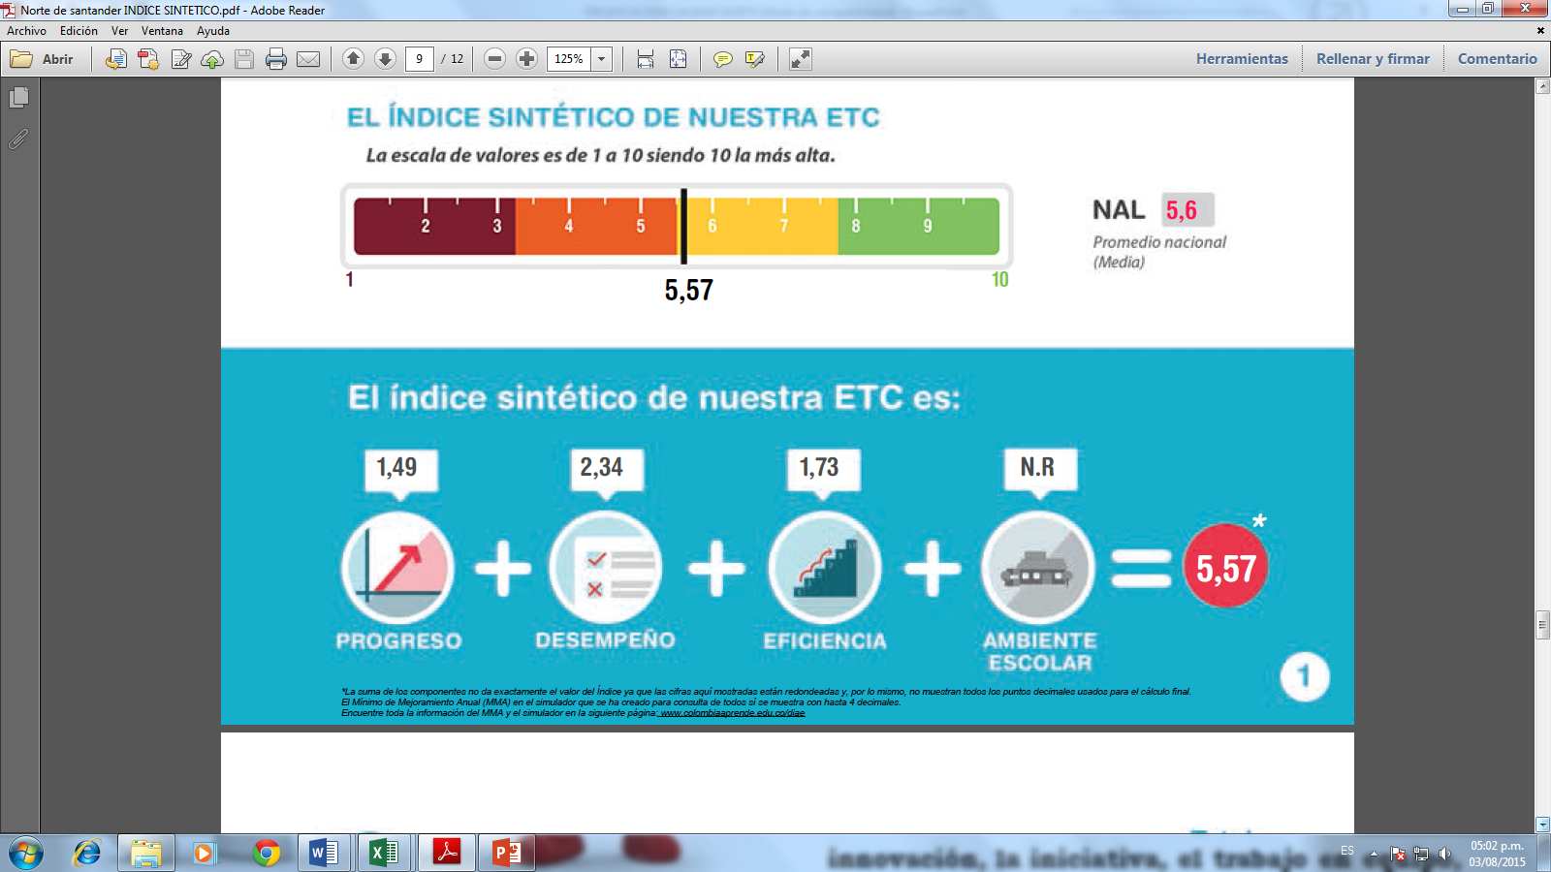
Meta 2019
5,9558

Slide 27
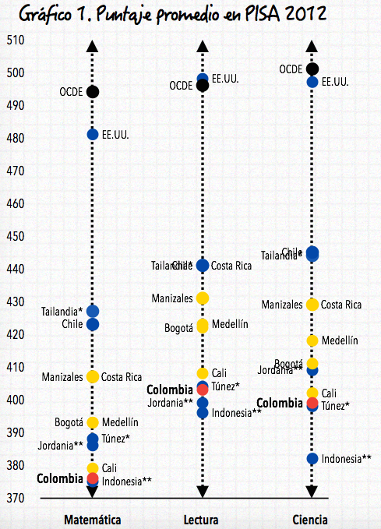
Pueden realizar acciones obvias que se deducen inmediatamente de los estímulos presentados.
No son capaces de hacer interpretaciones literales de los resultados, emplear algoritmos básicos, fórmulas o procedimientos para resolver problemas numéricos
No reconocen situaciones en contextos que requieren una inferencia directa.

Slide 28
No son capaces de reconocer la relación entre diferentes fragmentos de información.
No pueden integrar diferentes partes de un texto a fin de identificar una idea principal o entender una relación.
El estudiante logra comparar una característica de un texto, pero no relacionar, explicar o evaluar estas caracteristicas.

Slide 29
Los estudiantes sólo logran identificar temas científicos descritos en contextos familiares.
Realiza interpretaciones literales de los resultados de una investigación científica, pero no interpretan ni usan conceptos científicos de distintas disciplinas.
No son capaces de elaborar exposiciones breves utilizando información objetiva y tomar decisiones basadas en conocimientos científicos.

Slide 30
POLITICAS EDUCATIVAS
¿CÓMO MEJORAR?
“Sacar a estudiantes de niveles de insuficiente”
Medición constante
Formación y Acompañamiento
Materiales
Apoyo curricular
Incentivos al mejoramiento

Slide 31

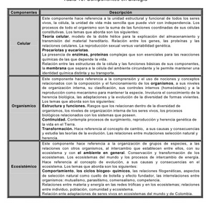

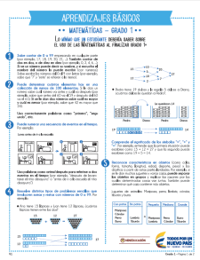
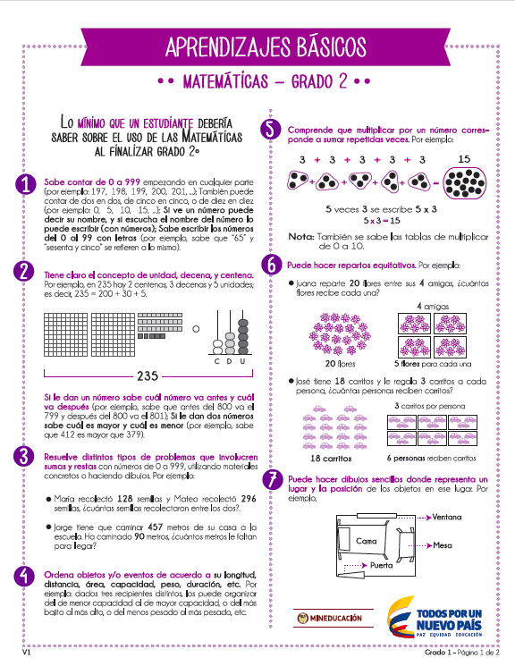
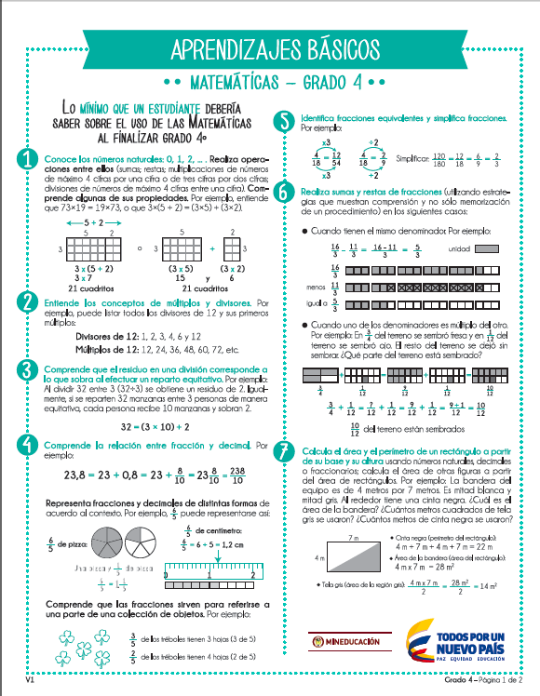
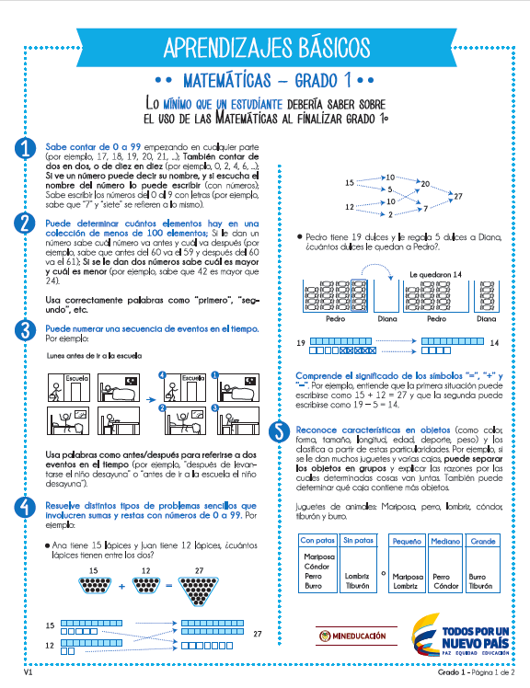
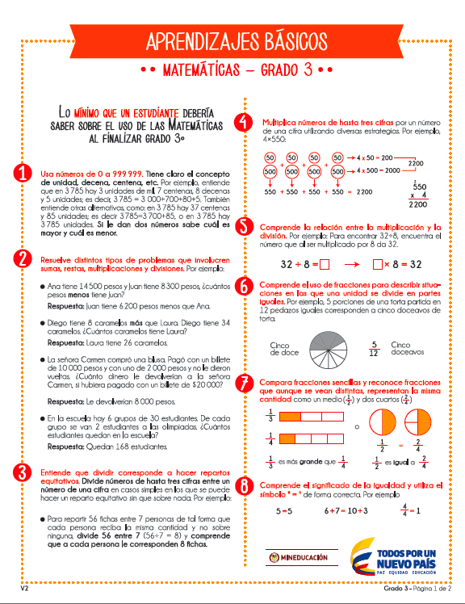
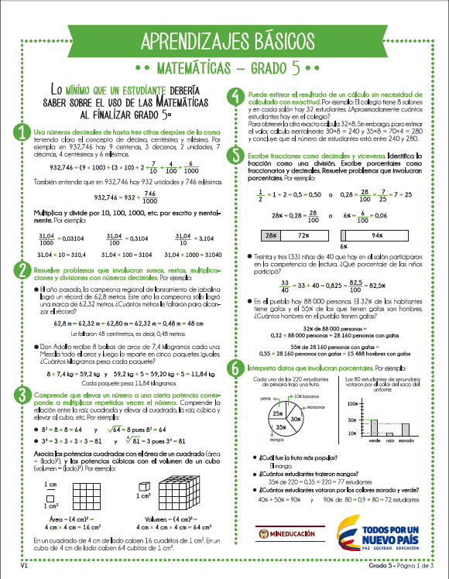
Apoyo curricular
Mediación para la intervención pedagógica
Derechos de Aprendizaje Básicos (DBA)
Matriz de referencia (ICFES)
Análisis pruebas SABER 2014

Slide 32


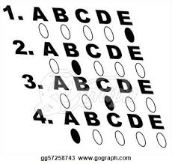
Medición constante
Supérate con el Saber
3º, 5º, 7º, 9º, 11º
Matemáticas
Lenguaje
EGMA y EGRA
Primaria
Matemáticas
Lenguaje
Pruebas diagnósticas PTA
Primaria
Matemáticas
Lenguaje

Slide 33

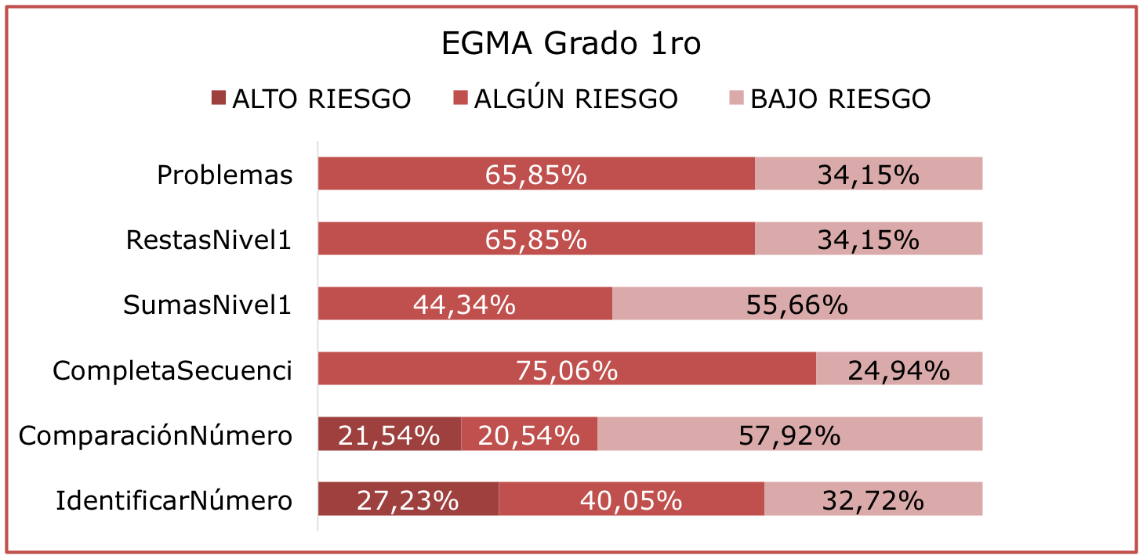
Resultados del sondeo EGMA
Grado 1ro
En las dos pruebas con posibilidad de alto riesgo, casi un cuarto de la población lo presenta
Comparación de Número presenta la mayor proporción de población en bajo riesgo
Identificar Número presenta la mayor proporción con alto riesgo

Slide 34
Resultados del sondeo EGRA
Grado 1ro
El mayor riesgo se presenta en la Decodificación de palabras con un 90,6% de la población en el mayor nivel
El menor riesgo se presenta en la Identificación del Sonido Inicial con casi la mitad en bajo riesgo. No obstante más de un tercio presenta alto riesgo.
El conocimiento del nombre de las letras presenta 3 cuartos de la población en alto riesgo

Slide 35
Resultados del sondeo EGMA
Grado 2do
El mayor riesgo se presenta en la Restas Nivel 2 y Sumas Nivel 2 con más de la mitad de la población en alto riesgo
El menor riesgo se presenta en la Comparación e Identificación de números con más de la mitad de la población en bajo riesgo
En todas las pruebas más de un cuarto de la población presenta alto riesgo menos en Comparación e identificación de números

Slide 36
Resultados del sondeo EGRA
Grado 2do
Casi tres cuarto de la población e bajo riesgo y tan sólo 4% en alto riesgo

Slide 37
Resultados del sondeo EGMA
Grado 3ro
En Comparación de Números más de la mitad se encuentra en bajo riesgo.
Restas Nivel dos presenta el mayor riesgo con un 81,06% de la población en alto riesgo
En 5 de las 8 pruebas más de la mitad de la población se halla en alto riesgo. En las tres restantes una presenta un tercio en alto riesgo, y las otras un 15% y un 8,1% en dicho nivel.

Slide 38
Resultados del sondeo EGRA
Grado 3ro
Tres cuartos de la población presentan algún riesgo.

Slide 39
OTROS REFERENTES DE POLITICA EDUCATIVA NACIONAL E INTERNACIONAL

Slide 40

1. Competencias del ciudadano del siglo XXI.
Aprendizaje autónomo y trabajo colaborativo como cimientos de la ciudadanía actual.
Manejo y comprensión de signos, símbolos y lenguajes para vivir en diferentes contextos.
Desarrollo de competencias innovadoras y de pensamiento científico.
Capacidad de identificar y resolver problemas.
Sentido de pertenencia e interacción con el entorno (local, regional, global).
Formación de una sociedad con responsabilidad social (ética, ambiente y valores).

Slide 41

Retos del sector educativo y sus actores para el desarrollo económico y social del país
Fortalecimiento institucional y articulación interinstitucional con otros actores.
Articulación entre la educación preescolar, básica, media, técnica, tecnológica y universitaria.
Oferta de programas académicos pertinentes a las realidades del entorno nacional y regional.
Desarrollo de una cultura en el uso de los MTIC en la vida cotidiana.
Inclusión de la diversidad y de la diferencia: claves para la equidad y la calidad de la educación.
Formación del capital social para salir de la pobreza.

Slide 42

Fines y calidad de la educación en el siglo XXI
(globalización y autonomía)
Fines y calidad de la educación en el siglo XXI
(globalización y autonomía
Principales enfoques:
Articulación y coherencia del sistema educativo en los diferentes niveles de formación y contextualizado en las regiones.
Conformación de un sistema de seguimiento y evaluación de calidad para la educación en los niveles preescolar, básico, medio y superior, técnico y tecnológico.
Fortalecimiento de la cultura de investigación, ciencia, tecnología, humanidades y arte, pertinente, articulada con los contextos.
Acceso, uso y apropiación crítica de las TIC en el proceso formativo.
Fortalecimiento estructuras curriculares flexibles y pertinentes desde la educación inicial hasta la superior.
Formación docente con énfasis en la interculturalidad, la diversidad, la inclusión y las necesidades educativas especiales.
1. Articulación y coherencia del sistema educativo en los diferentes niveles
de formación y contextualizado en las regiones.
2. Conformación de un sistema de seguimiento y evaluación de calidad para
la educación en los niveles preescolar, básico, medio y superior, técnico y
tecnológico.
3. Fortalecimiento de la cultura de investigación, ciencia, tecnología,
humanidades y arte, pertinente, articulada con los contextos.
4. Acceso, uso y apropiación crítica de las TIC en el proceso formativo.
5. Fortalecimiento estructuras curriculares flexibles y pertinentes desde la
educación inicial hasta la superior.
6. Formación docente con énfasis en la interculturalidad, la diversidad, la
inclusión y las necesidades educativas especiales.
7. Articulación de los gobiernos locales y territoriales del Plan Decenal en sus
Planes de Desarrollo.
SECRETARÍA DE EDUCACIÓN

Slide 43
Educación en y para la paz, la convivencia y
la ciudadanía
Fines y calidad de la educación en el siglo XXI
(globalización y autonomía
Principales enfoques:
    Aplicación de políticas públicas articuladas intra e intersectorialmente que garanticen una educación en y para la paz, la convivencia y la ciudadanía.
Proyectos educativos institucionales, prácticas y procesos pedagógicos orientados hacia la práctica de valores, los principios ciudadanos y la convivencia pacífica.
Políticas de atención, protección, promoción de una educación con calidad para todos los grupos poblacionales vulnerables y con necesidades educativas especiales.
Programas, estrategias y proyectos de educación ambiental que responden al respeto a la biodiversidad, la construcción de región y la sostenibilidad de los contextos naturales y sociales.
1. Articulación y coherencia del sistema educativo en los diferentes niveles
de formación y contextualizado en las regiones.
2. Conformación de un sistema de seguimiento y evaluación de calidad para
la educación en los niveles preescolar, básico, medio y superior, técnico y
tecnológico.
3. Fortalecimiento de la cultura de investigación, ciencia, tecnología,
humanidades y arte, pertinente, articulada con los contextos.
4. Acceso, uso y apropiación crítica de las TIC en el proceso formativo.
5. Fortalecimiento estructuras curriculares flexibles y pertinentes desde la
educación inicial hasta la superior.
6. Formación docente con énfasis en la interculturalidad, la diversidad, la
inclusión y las necesidades educativas especiales.
7. Articulación de los gobiernos locales y territoriales del Plan Decenal en sus
Planes de Desarrollo.
SECRETARÍA DE EDUCACIÓN

Slide 44
Renovación pedagógica y uso de las TIC en
educación
Fines y calidad de la educación en el siglo XXI
(globalización y autonomía
Principales enfoques:
Dotación e infraestructura tecnológica informática y de conectividad, con criterios de calidad y equidad.
Revisión, reevaluación y articulación del sistema de Evaluación y promoción estudiantil y estándares de calidad.
Fortalecimiento de los procesos lectores y escritores
Fortalecimiento de procesos pedagógicos a través del uso y apropiación de las TIC.
Innovación pedagógica que garantice la interacción entre actores educativos
Renovación y seguimiento a de los proyectos educativos propiciando el uso de las TIC.
Formación inicial y permanente de docentes en el uso de las TIC
Innovación pedagógica a partir de la investigación y estímulo a experiencias significativas y redes colaborativas virtuales.
1. Articulación y coherencia del sistema educativo en los diferentes niveles
de formación y contextualizado en las regiones.
2. Conformación de un sistema de seguimiento y evaluación de calidad para
la educación en los niveles preescolar, básico, medio y superior, técnico y
tecnológico.
3. Fortalecimiento de la cultura de investigación, ciencia, tecnología,
humanidades y arte, pertinente, articulada con los contextos.
4. Acceso, uso y apropiación crítica de las TIC en el proceso formativo.
5. Fortalecimiento estructuras curriculares flexibles y pertinentes desde la
educación inicial hasta la superior.
6. Formación docente con énfasis en la interculturalidad, la diversidad, la
inclusión y las necesidades educativas especiales.
7. Articulación de los gobiernos locales y territoriales del Plan Decenal en sus
Planes de Desarrollo.
SECRETARÍA DE EDUCACIÓN

Slide 45
Ciencia y tecnología integradas a la educación
Fines y calidad de la educación en el siglo XXI
(globalización y autonomía
Principales enfoques:
Articulación entre Estado, las universidades, el SENA y Colciencias para fomentar el desarrollo de la educación en ciencia, tecnología e innovación.
Conocimiento científico y desarrollo tecnológico, para transferencia e innovación tecnológica.
Formación del talento humano y construcción de comunidades de investigación científica, tecnológica y de innovación.
Fortalecimiento de la educación técnica y tecnológica articulada al sector productivo.
Sistematización y transferencia de experiencias exitosas y significativas en ciencia y tecnología e innovación.
Infraestructura y dotación científica y tecnológica.
1. Articulación y coherencia del sistema educativo en los diferentes niveles
de formación y contextualizado en las regiones.
2. Conformación de un sistema de seguimiento y evaluación de calidad para
la educación en los niveles preescolar, básico, medio y superior, técnico y
tecnológico.
3. Fortalecimiento de la cultura de investigación, ciencia, tecnología,
humanidades y arte, pertinente, articulada con los contextos.
4. Acceso, uso y apropiación crítica de las TIC en el proceso formativo.
5. Fortalecimiento estructuras curriculares flexibles y pertinentes desde la
educación inicial hasta la superior.
6. Formación docente con énfasis en la interculturalidad, la diversidad, la
inclusión y las necesidades educativas especiales.
7. Articulación de los gobiernos locales y territoriales del Plan Decenal en sus
Planes de Desarrollo.
SECRETARÍA DE EDUCACIÓN

Slide 46
Desarrollo infantil y educación inicial
Fines y calidad de la educación en el siglo XXI
(globalización y autonomía
Principales enfoques:
1. Articulación y coherencia del sistema educativo en los diferentes niveles
de formación y contextualizado en las regiones.
2. Conformación de un sistema de seguimiento y evaluación de calidad para
la educación en los niveles preescolar, básico, medio y superior, técnico y
tecnológico.
3. Fortalecimiento de la cultura de investigación, ciencia, tecnología,
humanidades y arte, pertinente, articulada con los contextos.
4. Acceso, uso y apropiación crítica de las TIC en el proceso formativo.
5. Fortalecimiento estructuras curriculares flexibles y pertinentes desde la
educación inicial hasta la superior.
6. Formación docente con énfasis en la interculturalidad, la diversidad, la
inclusión y las necesidades educativas especiales.
7. Articulación de los gobiernos locales y territoriales del Plan Decenal en sus
Planes de Desarrollo.
Oferta de atención integral a los niños y las niñas menores de siete años, en articulación con otros sectores corresponsables.
Consolidar la educación para la primera infancia como un propósito
intersectorial de atención integral en el que converjan el ICBF, sector educativo, protección social y el sector privado.
Compromisos de la familia como principal agente formador.
Requerimientos básicos para la atención integral y la educación inicial: infraestructura, dotación de mobiliario y material didáctico, talento humano, modelos pedagógicos.
Educación inicial como prioridad de la inversión económica nacional, regional y local.
SECRETARÍA DE EDUCACIÓN

Slide 47
Equidad: acceso, permanencia y calidad
Fines y calidad de la educación en el siglo XXI
(globalización y autonomía
Principales enfoques:
Acceso y pertinencia en condiciones de inclusión en todos los niveles:
inicial, básico, medio y superior.
Distribución equitativa de los recursos para infraestructura, investigación, formación, incentivos, dotación y talento humano.
Incorporación en instituciones educativas acciones y programas de bienestar estudiantil incluido el arte, el deporte y lo ambiental, con talento humano idóneo.
Asistencia nutricional y psicosocial en todos los niveles educativos.
Mejoramiento de proyectos educativos institucionales que estimulen la permanencia del estudiante en el sistema educativo.
Reconocimiento de la diversidad étnica, cultural, de creencias y las demás formas asociativas que implican la interculturalidad y que hacen parte de la identidad nacional.
1. Articulación y coherencia del sistema educativo en los diferentes niveles
de formación y contextualizado en las regiones.
2. Conformación de un sistema de seguimiento y evaluación de calidad para
la educación en los niveles preescolar, básico, medio y superior, técnico y
tecnológico.
3. Fortalecimiento de la cultura de investigación, ciencia, tecnología,
humanidades y arte, pertinente, articulada con los contextos.
4. Acceso, uso y apropiación crítica de las TIC en el proceso formativo.
5. Fortalecimiento estructuras curriculares flexibles y pertinentes desde la
educación inicial hasta la superior.
6. Formación docente con énfasis en la interculturalidad, la diversidad, la
inclusión y las necesidades educativas especiales.
7. Articulación de los gobiernos locales y territoriales del Plan Decenal en sus
Planes de Desarrollo.
SECRETARÍA DE EDUCACIÓN

Slide 48
Liderazgo, gestión, transparencia y rendición de
cuentas en el sistema educativo
Fines y calidad de la educación en el siglo XXI
(globalización y autonomía
Principales enfoques:
Procesos de formación para la gestión, el liderazgo y la participación en la construcción de políticas públicas educativas.
Participación de la comunidad educativa en el proceso de planeación, gestión y evaluación de las políticas educativas.
Fortalecimiento de la articulación intersectorial, aseguramiento de la calidad y consolidación de la gestión educativa.
Promoción de procesos de certificación de calidad.
Implementación de mecanismos institucionales de inducción, selección, formación y evaluación del desempeño de los responsables de la educación.
Fortalecimiento de mecanismos de control eficientes y eficaces en los diferentes componentes de la gestión educativa.
Implementación de un sistema de información integral y público para la gestión educativa.
1. Articulación y coherencia del sistema educativo en los diferentes niveles
de formación y contextualizado en las regiones.
2. Conformación de un sistema de seguimiento y evaluación de calidad para
la educación en los niveles preescolar, básico, medio y superior, técnico y
tecnológico.
3. Fortalecimiento de la cultura de investigación, ciencia, tecnología,
humanidades y arte, pertinente, articulada con los contextos.
4. Acceso, uso y apropiación crítica de las TIC en el proceso formativo.
5. Fortalecimiento estructuras curriculares flexibles y pertinentes desde la
educación inicial hasta la superior.
6. Formación docente con énfasis en la interculturalidad, la diversidad, la
inclusión y las necesidades educativas especiales.
7. Articulación de los gobiernos locales y territoriales del Plan Decenal en sus
Planes de Desarrollo.
SECRETARÍA DE EDUCACIÓN

Slide 49
Formación, desarrollo profesional y dignificación
de los y las directivos docentes
Fines y calidad de la educación en el siglo XXI
(globalización y autonomía
Principales enfoques:
1. Articulación y coherencia del sistema educativo en los diferentes niveles
de formación y contextualizado en las regiones.
2. Conformación de un sistema de seguimiento y evaluación de calidad para
la educación en los niveles preescolar, básico, medio y superior, técnico y
tecnológico.
3. Fortalecimiento de la cultura de investigación, ciencia, tecnología,
humanidades y arte, pertinente, articulada con los contextos.
4. Acceso, uso y apropiación crítica de las TIC en el proceso formativo.
5. Fortalecimiento estructuras curriculares flexibles y pertinentes desde la
educación inicial hasta la superior.
6. Formación docente con énfasis en la interculturalidad, la diversidad, la
inclusión y las necesidades educativas especiales.
7. Articulación de los gobiernos locales y territoriales del Plan Decenal en sus
Planes de Desarrollo.
Promoción de la profesionalización de docentes y directivos docentes.
Articulación de los niveles de formación inicial, pregrado, posgrado para la formación permanente de los docentes.
Fortalecimiento desde la educación superior de la formación del docente.
Fortalecimiento del Sistema Nacional de Formación, SINAF, para viabilizar intercambios y pasantías de docentes y directivos docentes.
Creación de centros de estudio e investigación pedagógica dedicadas a la investigación pedagógica.
SECRETARÍA DE EDUCACIÓN

Slide 50
Otros actores en y más allá del sistema educativo
Fines y calidad de la educación en el siglo XXI
(globalización y autonomía
Principales enfoques:
Política pública como eje integrador de los diferentes sectores corresponsables de la educación.
Participación de la familia en la educación.
Fortalecimiento de mecanismos de participación y articulación del sector productivo y solidario a la educación.
Articulación del PNDE con los Planes de Desarrollo y programas regionales, territoriales y sectoriales.
Conocimiento, análisis crítico y apropiación pedagógica de medios de comunicación y las TIC como herramientas educativas.
Acceso y uso de herramientas pedagógicas virtuales y no virtuales.
Fortalecimiento de la educación en y desde de los espacios culturales, sociales, políticos y naturales.
1. Articulación y coherencia del sistema educativo en los diferentes niveles
de formación y contextualizado en las regiones.
2. Conformación de un sistema de seguimiento y evaluación de calidad para
la educación en los niveles preescolar, básico, medio y superior, técnico y
tecnológico.
3. Fortalecimiento de la cultura de investigación, ciencia, tecnología,
humanidades y arte, pertinente, articulada con los contextos.
4. Acceso, uso y apropiación crítica de las TIC en el proceso formativo.
5. Fortalecimiento estructuras curriculares flexibles y pertinentes desde la
educación inicial hasta la superior.
6. Formación docente con énfasis en la interculturalidad, la diversidad, la
inclusión y las necesidades educativas especiales.
7. Articulación de los gobiernos locales y territoriales del Plan Decenal en sus
Planes de Desarrollo.
SECRETARÍA DE EDUCACIÓN

Slide 51

que el país piense en líneas de continuidad que vinculen un plan de desarrollo con el otro
que los esfuerzos del Estado y la sociedad se encaminen hacia la consecución de grandes metas comunes
que los propósitos compartidos de largo plazo fortalezcan el sentido de responsabilidad de cada entidad y cada ciudadano

Slide 52
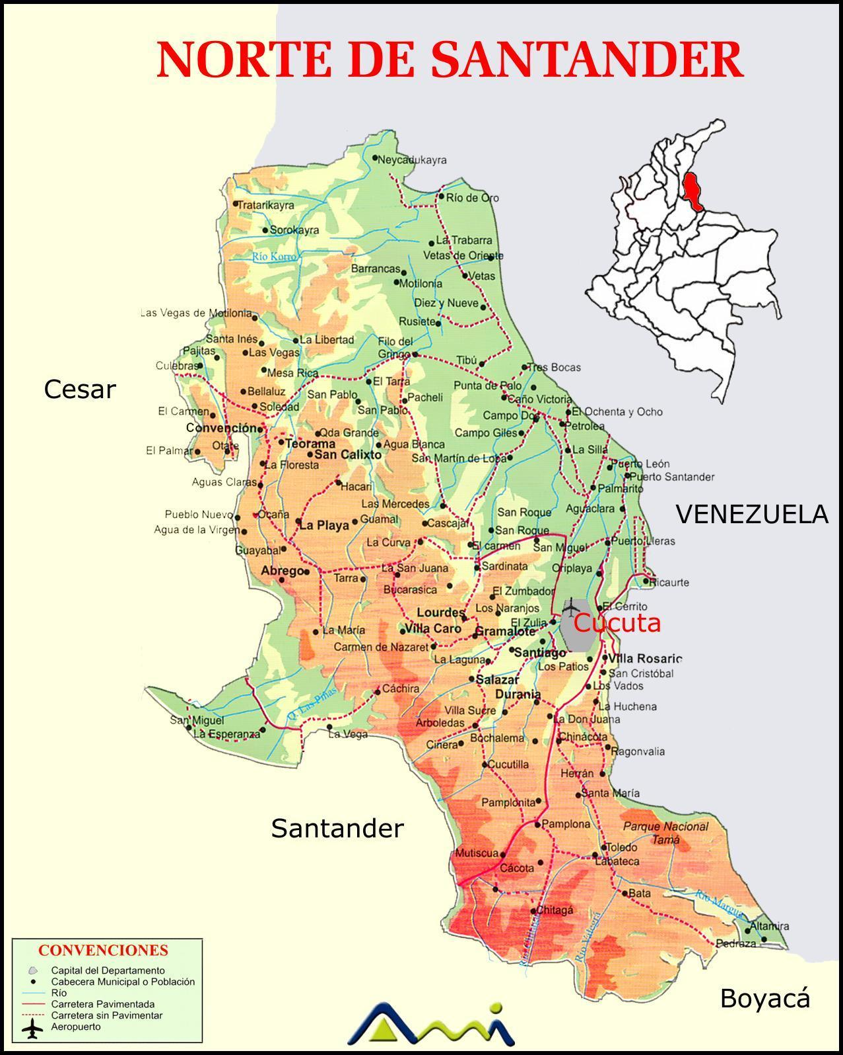
VISIÓN PROSPECTIVA 2021
NORTE DE SANTANDER: Vital, Sin Fronteras y en Paz
AÑO 2021

Slide 53
EL PEI DESDE LO NORMATIVO Y REFERENTE DE POLITICA EDUCATIVA

Slide 54
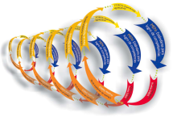
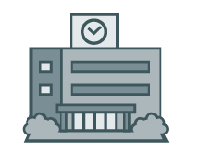






EL PEI EN EL MARCO DE LOS SISTEMAS DE GESTION DE LA CALIDAD
Cumplimiento de requisitos
Ruta de Mejoramiento
Satisfacción de necesidades
Conjunto de acciones que los miembros de una institución realizan para hacer factibles los objetivos y metas establecidas en el PEI y en el PM
PEI
Excelencia
Mejora continua
Comunidad Educativa
Establecimiento Educativo
Gestión
Calidad
Eficacia y Eficiencia
Conjunto de personas y bienes promovido por autoridades públicas o particulares que presta el servicio educativo
Personas que tienen responsabilidades directas en la organización, desarrollo y evaluación del PEI que se ejecuta en un establecimiento educativo
Actividades coordinadas para dirigir y controlar una organización en lo relativo a la calidad
Gestión de la Calidad
Garantizar la educación como derecho fundamental
Planificación de la calidad
Control de la calidad
Aseguramiento de la calidad
Mejora de la calidad
Esquemas de Gestión de la Calidad
Conjunto de criterios, elementos y lineamientos estandarizados cuya aplicación, evaluación y mantenimiento conducen al mejoramiento de la gestión de un establecimiento
Certificación de la Calidad

Slide 55
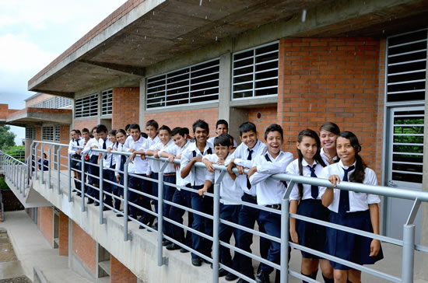

¿Qué es un PEI?
El PEI es el proyecto educativo que elabora cada institución educativa antes de entrar en funcionamiento y debe ser concertado con la comunidad educativa: estudiantes, docentes, directivos y padres de familia. Este proyecto es el derrotero de la institución durante su existencia, aunque es susceptible de ser modificado cuando la comunidad educativa lo requiera.
"El Proyecto Educativo Institucional debe responder a situaciones y necesidades de los educandos, de la comunidad local, de la región y del país, ser concreto, factible y evaluable". (Art.73. Ley115/94). Decreto 1075/2015. Sección 4- 2,3,,31,4,1
ESTABLECIMIENTO EDUCATIVO
Conjunto de Personas o bienes promovido por autoridades públicas o particulares que presta el servicio educativo
EE. o institución educativa: Toda institución de carácter estatal, privada o de economía solidaria organizada con el fin de prestar el servicio público educativo
COMUNIDAD EDUCATIVA
(Art. 6 Ley 115/94)

Slide 56
Obligatoriedad del PEI
Por Ley, toda institución educativa debe registrar su PEI a la secretaría de educación de su municipio o departamento con el ánimo de hacerle un seguimiento. Esto se debe hacer antes de poner en funcionamiento un establecimiento educativo y cada vez que los ajustes al PEI existentes sean significativos y/o radicales (Decreto 180/97).
Los establecimientos educativos que no cumplan con este requisito serán sancionados con la suspensión de la licencia, si ya están en funcionamiento, o con la negación de la misma, si son nuevos (Decreto 1860/94).

Slide 57
¿Cada cuánto se debe revisar el PEI?
Cada año lectivo, las instituciones educativas hacen una autoevaluación institucional que arroja conclusiones acerca de los objetivos que alcanzó y los que no durante el año escolar. De ésta resultan los Planes de Mejoramiento y las modificaciones al Proyecto Educativo Institucional.
Las modificaciones al PEI también pueden ser solicitadas por la comunidad educativa en consenso con carta dirigida al consejo directivo, donde expliquen detalladamente las razones por las que se deben realizar los ajustes.
El Consejo directivo evaluará la pertinencia de la solicitud e iniciará el proceso de socialización con la comunidad educativa sobre los puntos a tratar. La elaboración de un PEI toma su tiempo. En general, es un proceso que lleva entre 6 y 12 meses. La importancia de las decisiones que se tomen afectarán a todos los actores de la sociedad, pues del buen direccionamiento de una institución educativa depende el futuro de la educación de los niños, niñas y jóvenes del país.

Slide 58

¿Cuáles son las pautas para la construcción del PEI?
COMPONENTE ADMINISTRATIVO
COMPONENTE CONCEPTUAL
GARANTIZAR LA EDUCACION COMO DERECHO
(Calidad y Pertinencia)
COMPONENTE PEDAGÓGICO Y CUURICULAR
COMPONENTE DE INTERACCION COMUNITARIA

Slide 59
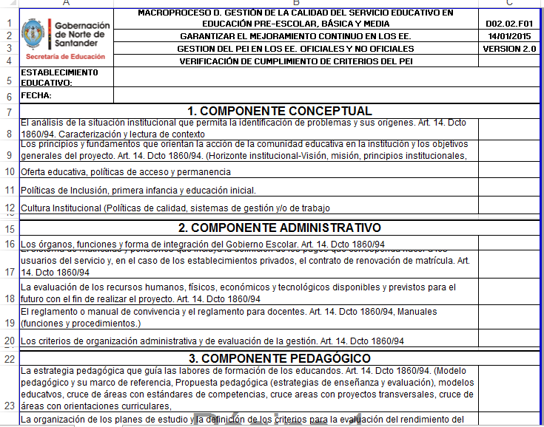
VERIFICACION DE CUMPLIMIENTO CRITERIOS DEL PEI

Slide 60
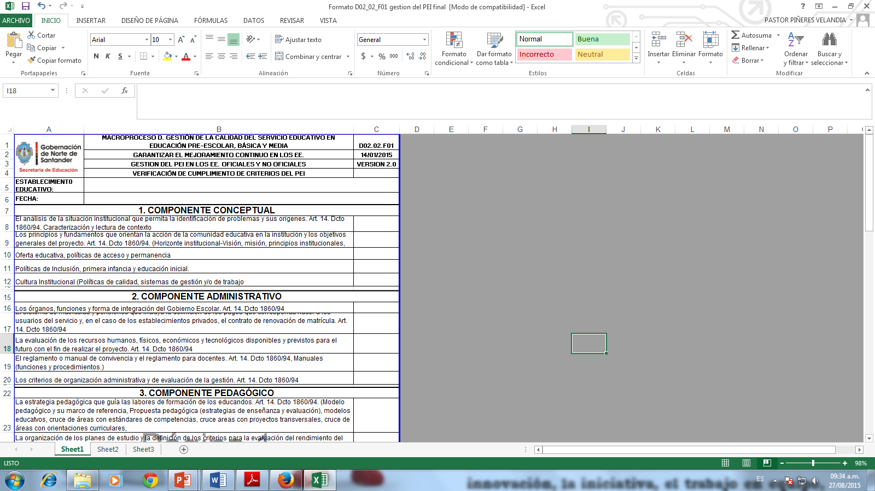
COMPONENTE CONCEPTUAL

Slide 61
COMPONENTE CONCEPTUAL
El análisis de la situación institucional que permita la identificación de problemas y sus orígenes. Art. 14. Dcto 1860/94.
Los principios y fundamentos que orientan la acción de la comunidad educativa en la institución y los objetivos generales del proyecto. Art. 14. Dcto 1860/94. (Horizonte institucional-Visión, misión, principios institucionales, objetivos…)
ASPECTOS
Oferta educativa, políticas de acceso y permanencia.
Políticas de Inclusión, primera infancia y educación inicial
Cultura Institucional (Políticas de calidad, sistemas de gestión y/o de trabajo

Slide 62

COMPONENTE CONCEPTUAL
El análisis de la situación institucional que permita la identificación de problemas y sus orígenes. Art. 14. Dcto 1860/94.
Características físicogeográficas, demográficas, socioeconómicas, culturales del entorno institucional y de la población atendida.
Perfil Institucional: Estado actual de los indicadores de cobertura: Demanda potencial versus población atendida o por atender; tasa de crecimiento poblacional, tasa de escolaridad, tasa de analfabetismo. Indicadores de permanencia (tasa de retención y deserción). Indicadores de Calidad. Tasa de promoción, Ambiente escolar, Perfil del recurso humano, Resultados pruebas Saber.
Lectura de contexto frente a situaciones ambientales y de convivencia escolar. Caracterización de situaciones, eventos o problemas que afectan el equilibrio ambiental y la convivencia en el entorno escolar. Análisis cuantitativo y cualitativo.
Análisis de la autoevaluación institucional. Perfil resultado de la misma

Slide 63
PREGUNTAS ORIENTADORAS. Caracterización
La información presentada refleja o contiene los aspectos relevantes del entorno del establecimiento escolar? Es decir caracteriza la demanda potencial. ?
Se presenta en lo formulado datos, cifras o indicadores que advierten el conocimiento de los clientes del servicio que dan pautas para el trazo del horizonte institucional. ?
Se presenta información con análisis cuantitativo y cualitativo que identifican las situaciones favorables del entorno; igualmente, sus problemáticas y necesidades que sirven de insumo para el diseño curricular y la administración del servicio. ?
Se evidencia en lo formulado el uso de herramientas de caracterización del entorno (documentos, entrevistas, cuestionarios, fichas sociodemográficas…otros. ?
La caracterización identifica situaciones propias del entorno que afectan la convivencia escolar. ?

Slide 65
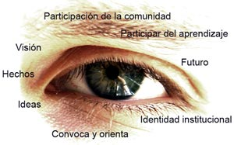
COMPONENTE CONCEPTUAL
Los principios y fundamentos que orientan la acción de la comunidad educativa en la institución y los objetivos generales del proyecto. Art. 14. Dcto 1860/94. (Horizonte institucional-Visión, misión, principios institucionales, objetivos…)
MISION – VISION.
PRINCIPIOS INSTITUCIONALES.
CREENCIAS.
HORIZONTE INSTITUCIONAL
OBJETIVOS Y METAS INSTITUCIONALES.
FUNDAMENTOS.
PERFILES.

Slide 66
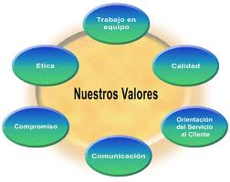
COMPONENTE CONCEPTUAL

Slide 67
HORIZONTE INSTITUCIONAL (VISION-MISION-OBJETIVOS-POLITICAS
Visiones individuales vs
Visiones compartidas
Mi visión para el departamento es B
Mi visión para el departamento es C
Mi visión para el departamento es A
La visión colectiva no será A+B+C, pero deberá integrará elementos de los tres
Comunicación y Negociación

Slide 68

La visión corresponderá a una imagen de futuro fundamentalmente realizable y no cualquier imagen de futuro.

Slide 69
Si la visión es como un faro en el camino
Si el faro está más lejos, su luz debe ser más fuerte, puede considerar temas más generales, cambios más profundos. Si está mas cerca la luz puede ser más débil pero se podrá ver más definida. Los cambios deben ser más acotados
¿Que rupturas pueden aparecer en
este ejercicio?

Slide 70
Cuidado: Que no pase que de mucho soñar,
nos quedemos dormidos

Slide 71
PREGUNTAS ORIENTADORAS HORIZONTE INSTITUCIONAL
El horizonte institucional precisa y orienta de manera clara el direccionamiento de la institución para atender las necesidades educativas de los estudiantes.
La misión, la visión y los principios institucionales son coherentes entre sí y con los demás componentes del PEI.
El horizonte institucional tiene en cuenta la diversidad de la población y las necesidades comunitarias.
PERTINENCIA
COHERENCIA
INCLUSIÓN

Slide 72

COMPONENTE CONCEPTUAL
Oferta educativa: Niveles, grados, ciclos, tipo de población beneficiaria.
Políticas de ACCESO. Edad de ingreso (Niveles y grados).
Estrategias para el acceso y la permanencia escolar. Atencíon a factores asociados al ingreso.
Oferta educativa, políticas de acceso y permanencia.

Slide 73
PREGUNTAS ORIENTADORAS OFERTA EDUCATIVA
La oferta educativa presentada es pertinente con las características de la población referenciada en el diagnóstico ?
Responde ala oferta a la diversidad de población y necesidades de la comunidad ?
Se evidencian políticas de ingreso al sistema escolar conforme la normatividad vigente.
Se presentan estrategias que garantizan el acceso y la permanencia escolar ?

Slide 74
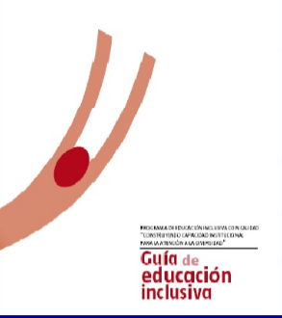


Políticas de Inclusión, primera infancia y educación inicial
Lineamientos para la atención de poblaciones (inclusión) y educación en emergencias.
Referentes técnicos para la educación inicial en el marco de la atención integral y la articulación con las líneas de política de primera infancia
COMPONENTE CONCEPTUAL

Slide 75
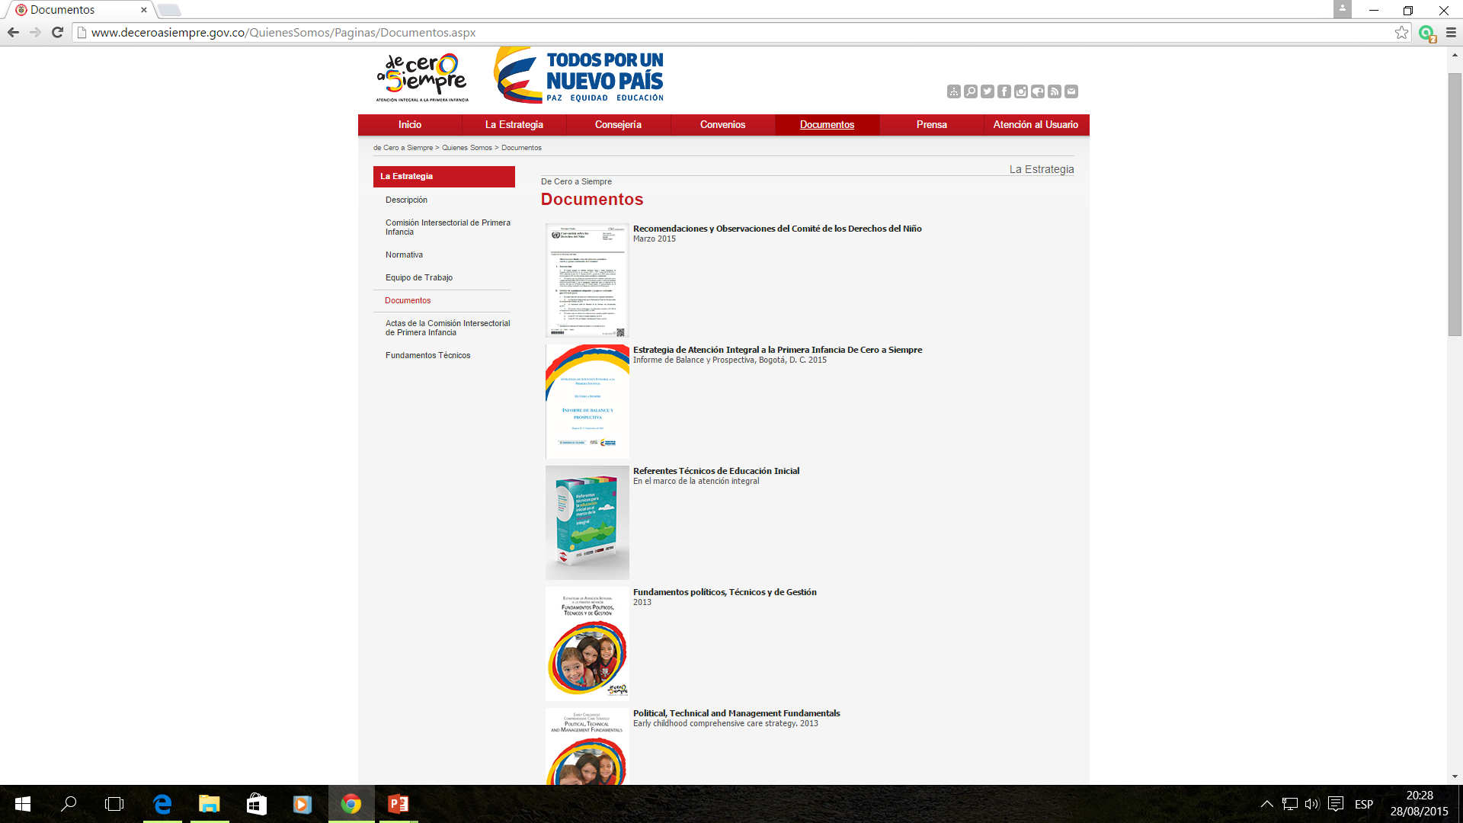
Lineamientos Educación Inicial
http://www.deceroasiempre.gov.co/QuienesSomos/Paginas/Documentos.aspx

Slide 76



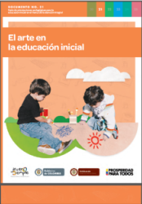
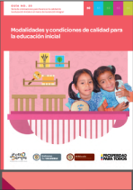
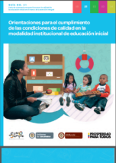



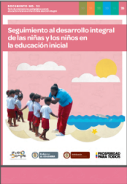





LOS REFERENTES ESTÁN INTEGRADOS POR LOS SIGUIENTES 12 DOCUMENTOS :
Orientación para la cualificación del talento humano vinculado a la atención integral
Orientaciones para favorecer la calidad de
la educación inicial: Integrado por 5 documentos.
Orientaciones pedagógicas para la educación inicial: Se encuentran integrados por seis (6) documentos

Slide 77
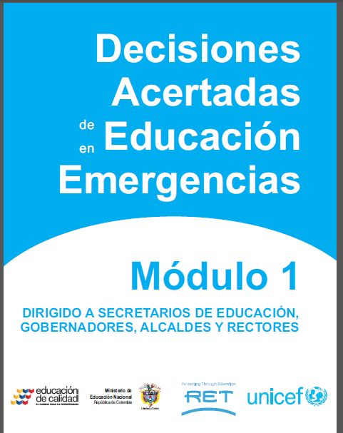
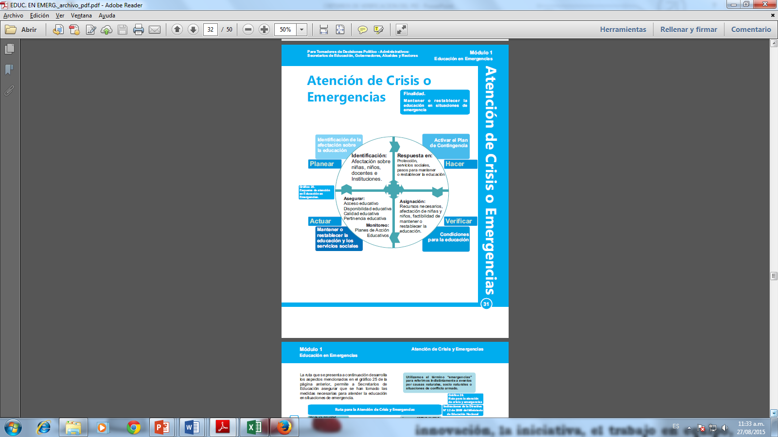
EDUCACION EN EMERGENCIAS
Decreto No. 4580 de diciembre 7 de 2010
Directiva Ministerial No. 12 de julio de 2009
Decreto No. 4827 de diciembre 29 de 2010
Directiva Ministerial No. 01 de enero de 2011
Decreto No. 127 de enero 20 de 2011
Reporte de Ola Invernal
Plan de acción para atender la emergencia por el fenómeno de la niña

Slide 78
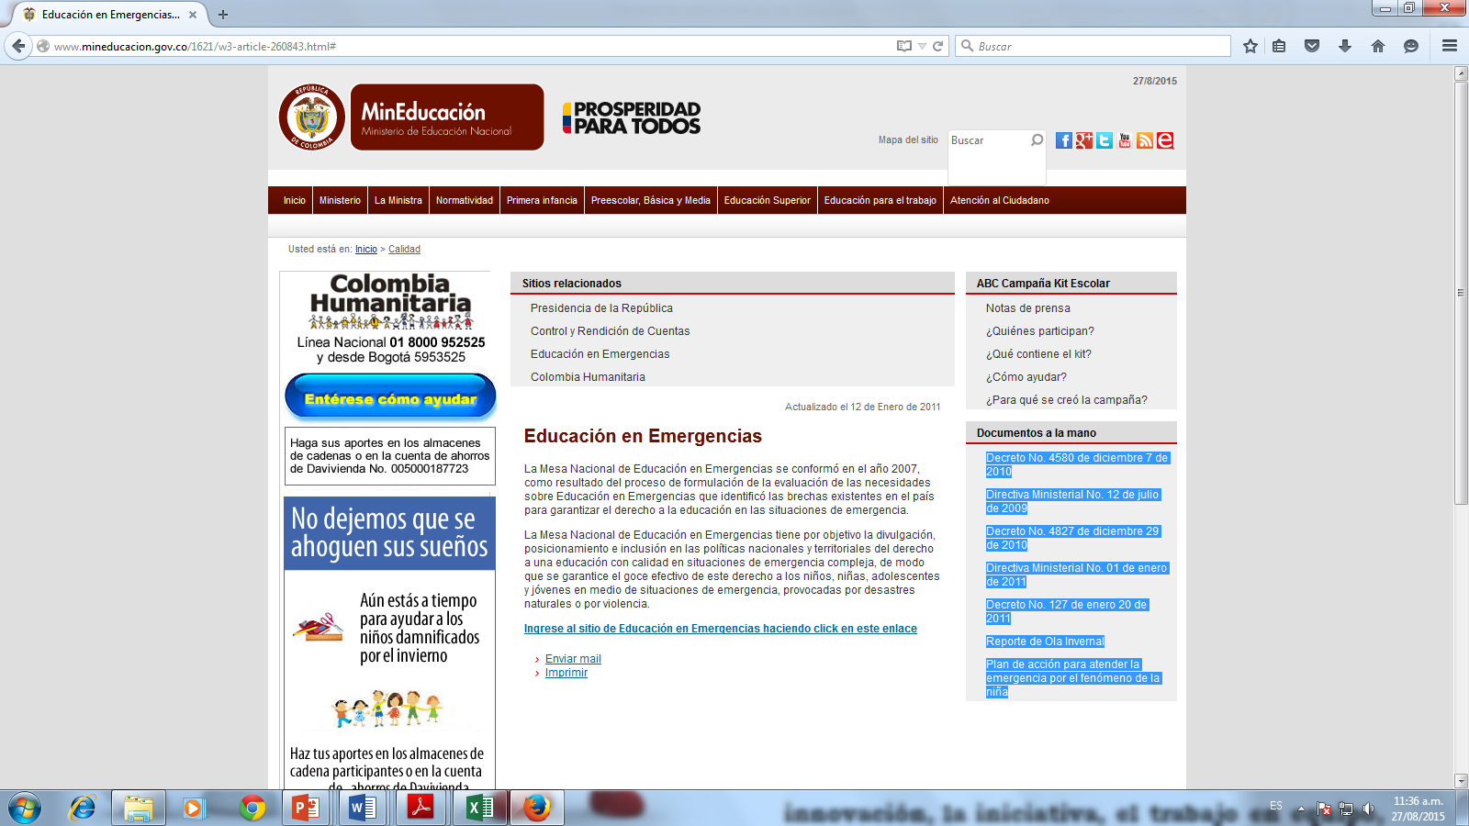
EDUCACION EN EMERGENCIAS
http://www.mineducacion.gov.co/1621/w3-article-260843.html#

Slide 79
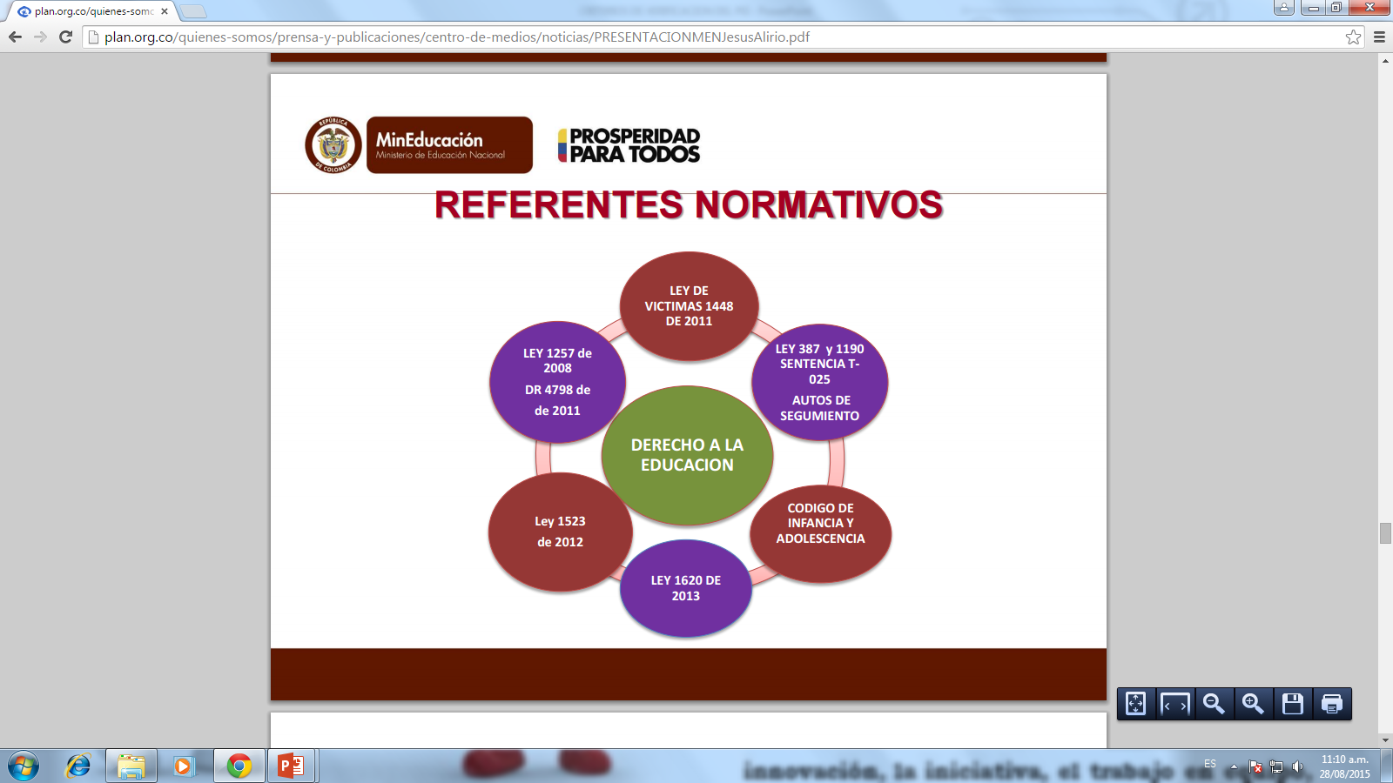
EDUCACION EN EMERGENCIAS

Slide 80
PREGUNTAS ORIENTADORAS POLITICAS DE INCLUSIÓN, PRIMERA INFANCIA Y EDUCACIÓN INICIAL
Se evidencia en la propuesta referentes de como atender tipo de poblaciones conforme la situación particular del entorno del EE. ?
Se señalan o se identifican orientaciones técnicas y pedagógicas para favorecer la calidad de la educación inicial en correspondencia con los programas de primera infancia. ?

Slide 81
Cultura Institucional (Políticas de calidad, sistemas de gestión y/o de trabajo

Slide 82
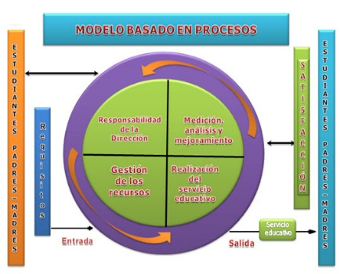

Referentes y/o fundamentos relacionados con sistema de trabajo, política organizacional.
Estructura comunicacional, políticas para la inducción y reinducción del talento humano
Cultura Institucional (Políticas de calidad, sistemas de gestión y/o de trabajo
Se evidencia líneas de política institucional que da pautas de la política de la organización como sistema de trabajo, comunicaciones, cualificación del talento humano ?
PREGUNTA ORIENTADORA

Slide 83
¿Qué es un Sistema de Gestión de la Calidad?
POLÍTICA
COMPROMISO PARA:
Cumplir requisitos
Mejora continua
S
A
T
I
S
F
A
C
C
I
Ó
N
Y
C
O
N
F
I
A
N
Z
A
CLIENTE
EXTERNO
CLIENTE
EXTERNO
N
E
C
E
S
I
D
A
D
E
S
OBJETIVO
DE CALIDAD
OBJETIVO
DE CALIDAD
OBJETIVO
DE CALIDAD
*
*
RESULTADOS ALCANZADOS
*
*
*
*
ENTRADAS
*
*
*
COMPROMISO DE LA DIRECCIÓN Y ENFOQUE AL CLIENTE

Slide 84
SISTEMA DE CALIDAD
EN LA GESTIÓN ESCOLAR
Actuar
A
P
Plan
LIDERAZGO
DIRECTIVO
SALIDAS
Estudiantes con:
COMPETENCIAS,
HABILIDADES,
DESTREZAS
Resultados de Satisfacción en:
las PERSONAS,
los BENEFICIARIOS,
la SOCIEDAD,
la INSTITUCIÓN
ENTRADAS
Legales, de Política Educativa,
Familia,
La Sociedad ,
El Estado
NECESIDADES
EXPECTATIVAS
ADMINISTRATIVO
PEDAGOGICO
COMUNITARIO
C
D
Desarrollar
Controlar

Slide 85

Revisión criterios del PEI.. Mirada del MEN
COMPONENTE CONCEPTUAL
HAY SOLIDEZ EN LA FILOSOFÍA Y CONCEPTUALIZACIÓN PEDAGÓGICA.
PRESENTA COHERENCIA EN LA SECUENCIA DE LOS PROCESOS CON LOS COMPONENTES.
HAY COMPRENSIÓN DE LA PROPIA IDENTIDAD COMO COMUNIDAD EDUCATIVA EN FORMACIÓN.
PRESENTA FORMACIÓN DE PERSONAS Y CIUDADANOS SOLIDARIOS, PARTICIPATIVOS, HONESTOS, RESPONSABLES, ÉTICOS, DEMOCRÁTICOS ETC.
ESTA ENFOCADA A LA MAYOR PREPARACIÓN DEL EDUCANDO CON VISIÓN EMPRESARIAL Y PRODUCTIVA PARA SU VINCULACIÓN AL MERCADO LABORAL Y PARTICIPACIÓN EFECTIVA EN LAS DECISIONES CIUDADANAS.

Slide 86
Componente administrativo:
Este componente está constituido por los procesos de soporte y apoyo que garantizan el cumplimiento de los procesos misionales.
Por tanto, además de estar asociado a la administración, uso y optimización de la infraestructura, comprende los Fondos de Servicios Educativos, el uso, optimización y cuidado de las ayudas y recursos educativos, el Talento Humano, la administración del tiempo efectivo de aprendizaje y el sistema de información para llevar a cabo los objetivos del PEI.

Slide 87
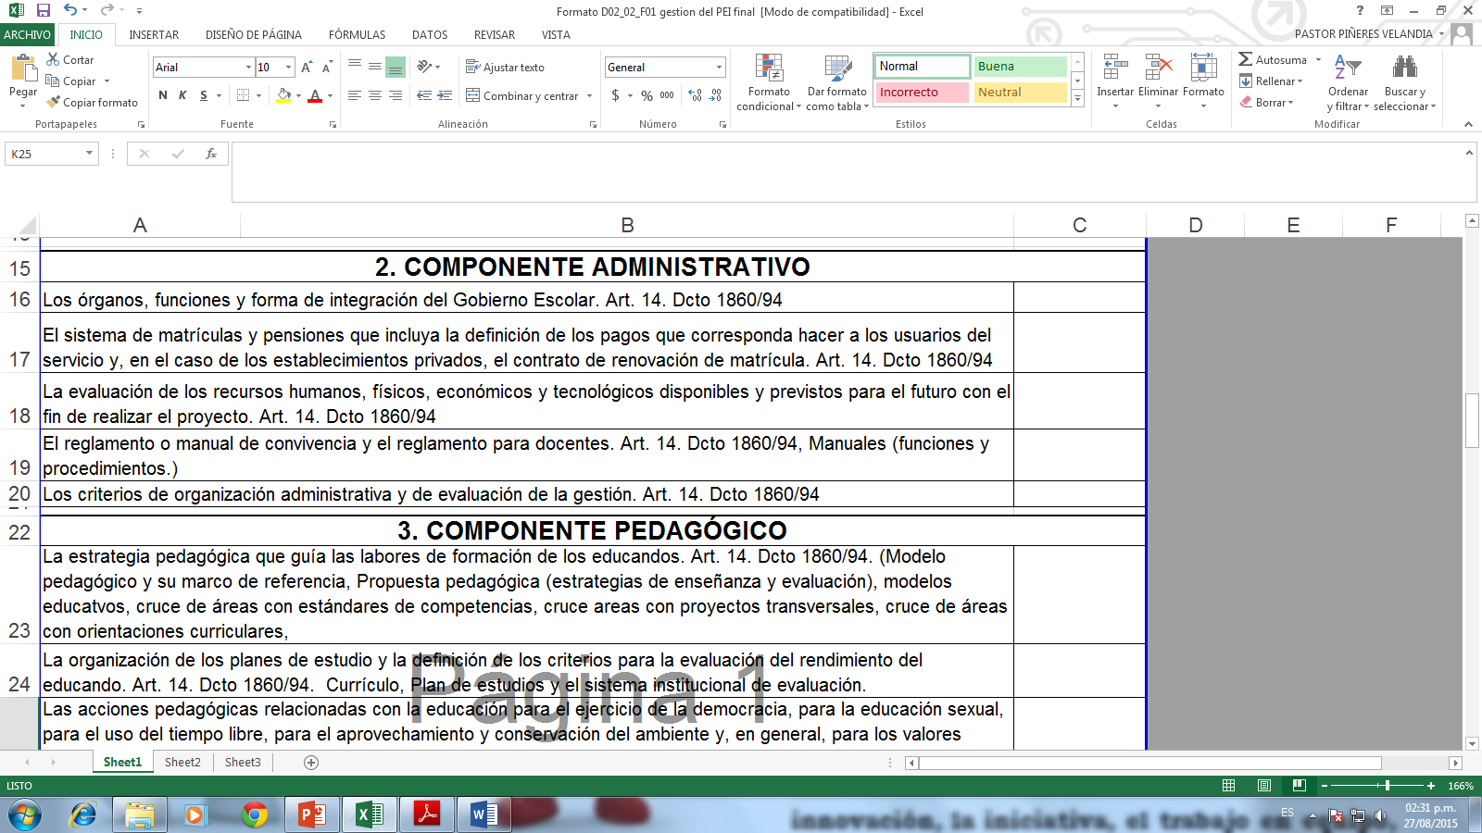
COMPONENTE ADMINISTRATIVO

Slide 88

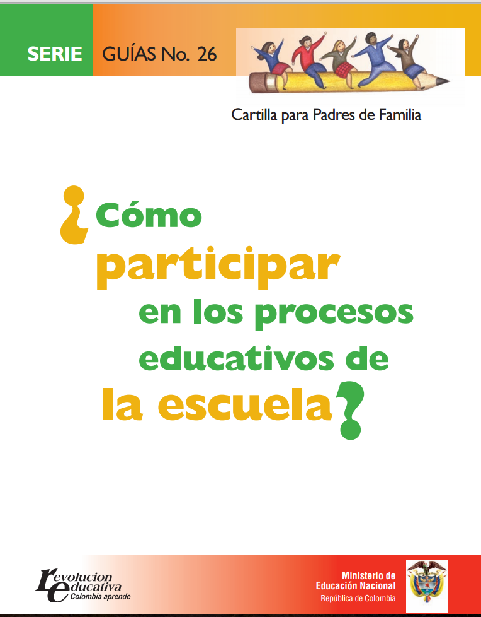
LOS ÓRGANOS, FUNCIONES Y FORMA DE INTEGRACIÓN DEL GOBIERNO ESCOLAR. ART. 14. DCTO 1860/94
Consejo Directivo.
Consejo Académico.
GOBIERNO ESCOLAR
Consejo Estudiantil
Contraloría Escolar.
Personero estudiantil.
Consejo de Padres de Familia.
Consejo de Docentes
Asociación de Exalumnos.
Asociación de Padres de Familia.
Organizaciones Sector Productivo.
ORGANIZACIONES DE BASE

Slide 90
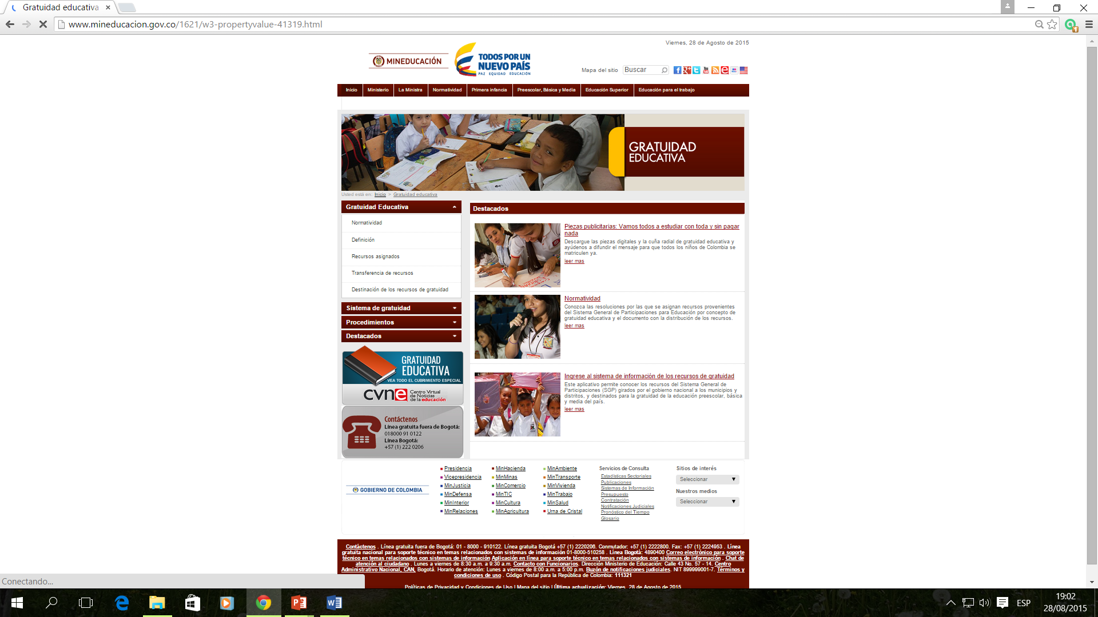
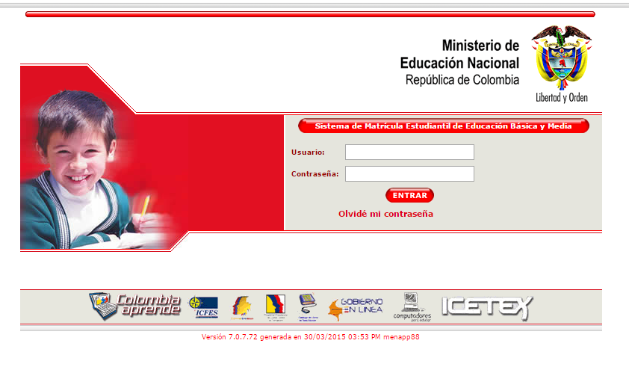
EL SISTEMA DE MATRÍCULAS Y PENSIONES QUE INCLUYA LA DEFINICIÓN DE LOS PAGOS QUE CORRESPONDA HACER A LOS USUARIOS DEL SERVICIO Y, EN EL CASO DE LOS ESTABLECIMIENTOS PRIVADOS, EL CONTRATO DE RENOVACIÓN DE MATRÍCULA. ART. 14. DCTO 1860/94
LA POLÍTICA DE GRATUIDAD. (EE. OFICIALES)
POLÍTICAS DE COSTOS ADMINISTRATIVOS Y ACADÉMICOS.

Slide 91
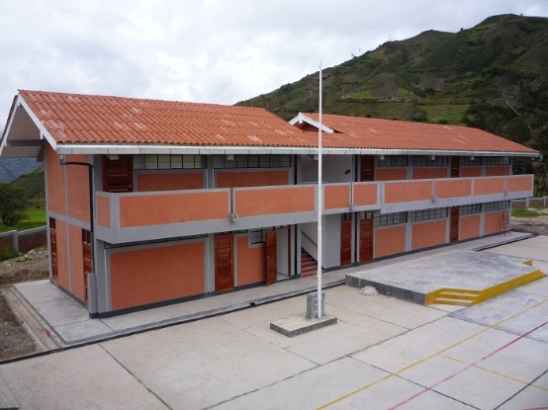
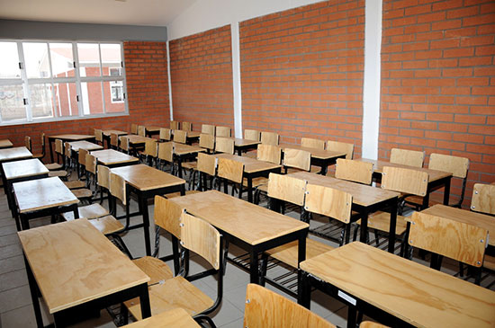

LA EVALUACIÓN DE LOS RECURSOS HUMANOS, FÍSICOS, ECONÓMICOS Y TECNOLÓGICOS DISPONIBLES Y PREVISTOS PARA EL FUTURO CON EL FIN DE REALIZAR EL PROYECTO. ART. 14. DCTO 1860/94
POLÍTICAS DE ADMINISTRACIÓN DE LOS RECURSOS FÍSICOS. (INFRAESTRUCTURA Y DOTACIÓN)
  DISPONIBILIDAD Y DISTRIBUCIÓN DE ESPACIOS FÍSICOS. (ADMINISTRATIVOS, PARA EL APRENDIZAJE, LÚDICOS Y DE RECREACIÓN). Art. 46 Decreto 1860794.
  MANTENIMIENTO Y ADECUACIÓN.
  SEGUIMIENTO AL USO DE LOS ESPACIOS.
POLÍTICAS O LINEAMIENTOS DE ADMINSITRACIÓN RECURSOS PARA EL APRENDIZAJE. ART. 42, 45 Decreto 1860/94.
  MATERIAL DIDÁCTICO Y TECNOLÓGICO. (Inventario Base). DISPONIBILIDAD Y CRITERIOS DE USO.
FUENTES DE FINANCIACIÓN PARA LA PRESTACIÓN DEL SERVICIO.
PRESUPUESTO BASE.

Slide 92




EL REGLAMENTO O MANUAL DE CONVIVENCIA Y EL REGLAMENTO PARA DOCENTES. ART. 14. DCTO 1860/94.
MANUAL DE FUNCIONES.
MANUAL DE PROCEDIMIENTOS.
MANUAL DE CONVIVENCIA
REGLAMENTO DE DOCENTES Y ADMINISTRATIVOS
MANUALES BASE DE ORGANIZACIÓN

Slide 93


LOS CRITERIOS DE ORGANIZACIÓN ADMINISTRATIVA Y DE EVALUACIÓN DE LA GESTIÓN. ART. 14. DCTO 1860/94
LA ESTRUCTURA ORGANIZACIONAL
TALENTO HUMANO. (PERFILES)
JORNADA LABORAL.
POLÍTICAS DE EVALUACIÓN DE LA GESTIÓN. (AUTOEVALUACIÓN INSTITUCIONAL)
RENDICIÓN DE CUENTAS.

Slide 94
PREGUNTAS ORIENTADORAS COMPONENTE ADMINISTRATIVO
Se evidencia la conformación y funcionamiento del Gobierno Escolar y demás instancias de participación. ?
Las acciones de cada una de las instancias de participación y órganos del gobierno escolar están acordes con las acciones y funciones que deben ejercer.? Pertinencia.
Se determina en el proyecto políticas de costos educativos ajustadas a la normatividad vigente.?
Se considera la disponibilidad de recursos físicos, humanos, financieros y técnicos que garantizan la prestación del servicio conforme los requerimientos normativos y de política. ?
Se registra en el proyecto los reglamentos y/o manuales de organización administrativa y de servicios ajustados al marco normativo vigente.?.
Se evidencia en la propuesta lineamientos y criterios de organización administrativa y de gestión que aseguran el servicio educativo con pertinencia y calidad?

Slide 95
COMPONENTE PEDAGÓGICO
Este componente que es el vital, es el de mayor importancia dentro del Proyecto Educativo Institucional porque centra su atención en el educando, en el rol del docente y en la estrategia pedagógica y su práctica como fundamentos de la institución educativa. Mediante este componente se debe garantizar la FORMACIÒN INTEGRAL de la persona a través del desarrollo de todos los procesos que lleven a potenciar al máximo.
Se relaciona con los procesos de diseño curricular, Plan de estudios, los ejes transversales, la propuesta pedagógica, las estrategias metodológicas y el seguimiento académico o sistema de evaluación. Además, contempla: El diseño de ambientes de aprendizaje y el plan institucional de formación docente.

Slide 96

COMPONENTE PEDAGÓGICO

Slide 97

MODELO PEDAGÓGICO
Un modelo es una imagen o representación del conjunto de relaciones que difieren un fenómeno con miras de su mejor entendimiento.
De igual forma se puede definir modelo pedagógico como la representación de las relaciones que predominan en el acto de enseñar, lo cual afina la concepción de hombre y de sociedad a partir de sus diferentes dimensiones (psicológicos, sociológicos y antropológicos) que ayudan a direccionar y dar respuestas a: ¿para que? el ¿cuando? y el ¿con que?

Slide 98


MODELO PEDAGÓGICO

Slide 99
MODELO O ENFOQUE PEDAGÓGICO
El Componente Pedagógico permite la sistematización de los principales elementos que lo conforman.
Entre éstos se destaca
El enfoque pedagógico (el enfoque se entiende como las líneas orientadoras de las prácticas pedagógicas organizadas intencionalmente en la Institución Educativa. Aborda principios, tendencias o escuelas pedagógicas que apropian una concepción del ser humano, de la educación del currículo y de la evaluación de los aprendizajes.
Este ítem es distinto al diseño curricular, es decir al plan de estudios, a los planes de área, al plan de aula que se interconectan y se pueden consolidar en lo que se denomina las matrices de referencia para el plan de estudios).
Esto necesariamente conduce a la definición de las metodologías a emplear, incluyendo aquellas a aplicarse para atender poblaciones específicas. Igualmente, incluye la definición del Plan de Estudios.
Fuente: Manual del PEI- SIGCE.

Slide 100


LAS TRANSFORMACIONES DE LAS
PRÁCTICAS PEDAGÓGICAS
LA EVOLUCIÓN DE LOS ROLES
DE QUIEN ENSEÑA Y DE QUIEN APRENDE
Giovanni M. Iafrancesco V.
g_iafrancesco@yahoo.com

Slide 101
I
N
V
E
S
T
I
G
A
C
I
Ó
N
MODELOS
Y
DISEÑOS
(PRÁXIS)
ESCUELAS
(TEORÍA)
ENFOQUES
PARADIGMAS

Slide 102
PROPUESTA PEDAGÓGICA TRADICIONAL
PARADIGMA DE LA INSTRUCCIÓN SIGLO XX
- PLANEACIÓN
ENSEÑANZA
- PROGRAMACIÓN
ALUMNO
PROFESOR
- PARCELACIÓN
CONTENIDOS
PROGRAMÁTICOS
PROMOCIÓN
ACADÉMICA
CALIFICACIÓN

Slide 103
PARADIGMA DE LA MEDIACIÓN SIGLO XXI
ESCUELAS TRANSFORMADORAS
EDUCANDOS
APRENDIZAJES
FORMACIÓN
INTEGRAL
EDUCADORES
MEDIADORES
Historia - Familia - Sociedad - Economía - Política Cultura - Naturaleza - Ética - Ciencia – Tecnología

Slide 104


EVOLUCIÓN DE LOS ROLES DE QUIEN ENSEÑA Y DE QUIEN APRENDE
ROLES
RELACIÓN
De quien
enseña
De quien
aprende
Enseñanza
Aprendizaje
Decir
Escuchar
Profesor
Alumno
Explicar
Entender
Maestro
Estudiante
Demostrar
Aprender
Docente
Discente
Construir
Aprender
significativamente
Educador
Educando
Transformar
Emancipar
Emprender
Mediador
Líder
Transformacional

Slide 105
DE-CONSTRUCCIÓN CURRICULAR PARA LA INTEGRACIÓN DE LA IEP APOYADA EN TIC EN LAS INSTITUCIONES EDUCATIVAS
FUNDAMENTOS Y CONTEXTOS
PERSPECTIVA
Educación, Escuela y Pedagogía Transformadora
Giovanni M. Iafrancesco V. g_iafrancesco@yahoo.com

Slide 106

DE-CONSTRUCCIÓN CURRICULAR CON IEP-TIC
1. DEL SER
COMPETENCIAS
ANTROPOLÓGICAS
2. DEL SENTIR
COMPETENCIAS AFECTIVAS
3. DEL ACTUAR
COMPETENCIAS ÉTICAS Y MORALES
4. DEL VIVIR
COMPETENCIAS AXIOLÓGICAS Y ESPIRITUALES
5. DEL CONVIVIR
COMPETENCIAS CIUDADANAS
FORMACIÓN PARA LA VIDA Y LA CONVIVENCIA

Slide 107
DE-CONSTRUCCIÓN CURRICULAR CON IEP-TIC
6. DEL SABER
COMPETENCIAS ACADÉMICAS Y CIENTÍFICAS
7. DEL HACER
COMPETENCIAS LABORALES Y OCUPACIONALES
8. DEL PENSAR
COMPETENCIAS COGNITIVAS
9. DEL APRENDER
COMPETENCIAS INVESTIGATIVAS Y TECNOLÓGICAS
10. DEL EMPRENDER
COMPETENCIAS DE EMPRENDIMIENTO
FORMACIÓN PARA EL ÉXITO Y EL DESARROLLO SOSTENIBLE

Slide 108
CURRÍCULO
HOLÍSTICO
SER
SABER HACER
SABER
PENSAR
SENTIR
ACTUAR
VIVIR - APRENDER - EMPRENDER - CONVIVIR

Slide 109
COMPETENCIAS:
ANTROPOLÓGICAS
AFECTIVAS
AXIOLÓGICAS
ESPIRITUALES
SER
SENTIR
VOCACIÓN
APRENDER A VIVIR
ACADÉMICAS
CIENTÍFICAS
COGNITIVAS
INVESTIGATIVAS
TECNOLÓGICAS
DE LIDERAZGO Y
EMPRENDIMIENTO
SABER
PENSAR
APRENDER
A APRENDER Y A EMPRENDER
PROFESIÓN
LABORALES
OCUPACIONALES
ÉTICAS Y MORALES
CIUDADANAS
SABER HACER
ACTUAR
OCUPACIÓN
APRENDER
A CONVIVIR

Slide 110
Lista de Competencias Genéricas para América Latina (1)
1. Capacidad de abstracción, análisis y síntesis
2. Capacidad de aplicar los conocimientos en la práctica
3. Capacidad para organizar y planificar el tiempo
4. Conocimientos científicos sobre las áreas de estudio
5. Responsabilidad social y compromiso ciudadano
6. Capacidad de comunicación oral y escrita
7. Capacidad de comunicación en un segundo idioma
8. Habilidades en el uso de TIC
9. Capacidad de investigación

Slide 111
Lista de Competencias Genéricas para América Latina (2)
10. Capacidad de aprender y actualizarse permanentemente
11. Habilidades para buscar, procesar, organizar y analizar
información procedente de diversas fuentes
12. Capacidad crítica y autocrítica
13. Capacidad para actuar en nuevas situaciones
14. Capacidad creativa
15. Capacidad para identificar, plantear y resolver problemas
16. Capacidad para tomar decisiones
17. Capacidad de trabajo en equipo
18. Habilidades interpersonales

Slide 112
Lista de Competencias Genéricas para América Latina (3)
19. Capacidad de motivar y conducir hacia metas
comunes
20. Compromiso con la preservación del medio ambiente
21. Compromiso con su medio socio-cultural
22. Valoración y respeto por la diversidad y multiculturalidad
23. Habilidad para trabajar en contextos internacionales
24. Habilidad para trabajar en forma autónoma
25. Capacidad para formular y gestionar proyectos
26. Compromiso ético
27. Compromiso con la calidad

Slide 113
2.
Contexto
curricular
Contexto externo:
Situación nacional y local
Nuestro programa formativo en relación con otros programas
Contexto interno:
El programa a la luz de la misión, la visión y los propósitos.
10. Recursos
. Humanos
. Infraestructura
. Instrumentales
. Apoyo a la
docencia
. Financieros
3. Enfoque
7.
Plan de
estudios
1.
Reseña
histórica
del currículo
de la
Institución Educativa
4. Justificación
11 . Sistema Institucional de Evaluación
12. Investigación
5.
Objetivos
8. Actividades curriculares:
. De aula
. Extra- aula
13. Extensión
6. Perfiles:
SER
SABER
HACER
9.
Metodologías
14. Formación de Formadores

Slide 114
MACROCURRÍCULO
ESTRATEGIAS
Hábitos
Habilidades
Destrezas
Desempeños
Eficiencia
Eficacia
Efectividad
Pertinencia
Múltiples inteligencias
Operaciones Intelectivas
Procesos de Pensamiento
Habilidades Mentales
Funciones Cognitivas
Estructuración Conceptual
Construcción del Conocimiento
Expectativa
Interés
Motivación
Atención
Competencias
polivalentes y genéricas
Logros Actitudinales
Logros Conceptuales
Logros Procedimentales
Saber
Saber
Ser
CURRÍCULO INTEGRAL
Saber Hacer
MICROCURRÍCULO
Estrategias Lúdicas, Activas, Constructivas,
Productivas, Transformadoras
CONTEXTOS
FUNDAMENTOS
PRÁXIS CURRICULAR
Enfoques
Estándares
Lineamientos
Principios
Fines
Perfiles
Realidad
Métodos -Técnicas
Procesos-Proyectos
Espacios dinámicos de formación
Recursos – Gestión
Pedagogía-Didáctica
Evaluación
FILOSÓFICOS
PSICOLÓGICOS
EPISTEMOLÓGICOS
SOCIOLÓGICOS
PEDAGÓGICOS

Slide 115

MODELO PEDAGÓGICO

Slide 116

MODELO PEDAGÓGICO

Slide 117

MODELO PEDAGÓGICO

Slide 118

PROPUESTA PEDAGÓGICA

Slide 119

PROPUESTA PEDAGÓGICA

Slide 120

PROPUESTA PEDAGÓGICA
Matriz de referencia para plan de estudios

Slide 121


Slide 122




MODELOS EDUCATIVOS
EDUCACION REGULAR
ACELERACION DEL APRENDIZAJE.
ESCUELA NUEVA
POSTPRIMARIA.
MEDIA RURAL.
CAMINAR EN SECUNDARIA.
EDUCACION PARA JOVENES Y ADULTOS
A CRECER.
SAT
SER
TRANSFORMEMOS
SER HUMANO
BACHILLERATO PACICULTOR

Slide 123


PORTAFOLIO DE MODELOS EDUCATIVOS FELXIBLES
http://www.colombiaaprende.edu.co/html/mediateca/1607/article-85440.html

Slide 124

MODELOS EDUCATIVOS FELXIBLES

Slide 126
LA ESTRATEGIA PEDAGÓGICA QUE GUÍA LAS LABORES DE FORMACIÓN DE LOS EDUCANDOS. ART. 14. DCTO 1860/94.
  PLAN DE ESTUDIOS
  (Art. 79 Ley 115/94.)
  CURRÍCULO
  (Art. 76 Ley 115/94.)
ESQUEMA ESTRUCTURADO DE LAS ÁREAS OBLIGATORIAS Y FUNDAMENTALES Y DE ÁREAS OPTATIVAS CON SUS RESPECTIVAS ASIGNATURAS, QUE FORMAN PARTE DEL CURRÍCULO DE LOS ESTABLECIMIENTOS EDUCATIVOS.
LOS OBJETIVOS POR NIVELES, GRADOS Y ÁREAS,
LA METODOLOGÍA,
LA DISTRIBUCIÓN DEL TIEMPO Y
LOS CRITERIOS DE EVALUACIÓN Y ADMINISTRACIÓN, DE ACUERDO CON LAS DISPOSICIONES LEGALES VIGENTES.
“CURRÍCULO ES EL CONJUNTO DE
CRITERIOS,
PLANES DE ESTUDIO,
PROGRAMAS,
METODOLOGÍAS Y
PROCESOS
QUE CONTRIBUYEN A LA FORMACIÓN INTEGRAL Y A LA CONSTRUCCIÓN DE LA IDENTIDAD CULTURAL NACIONAL, REGIONAL Y LOCAL, INCLUYENDO TAMBIÉN LOS RECURSOS HUMANOS, ACADÉMICOS Y FÍSICOS PARA PONER EN PRÁCTICA LAS POLÌTICAS Y LLEVAR A CABO EL PEI”.
FINES DE LA EDUCACION
(Art. 5 Ley 115/94)

Slide 127
Plan de estudios
Plan de área
Plan de asignatura -Proyecto Pedagógico-
Plan de Aula
Diario de clase

Slide 128


Slide 129


Slide 130


Slide 131

ARTICULAR MODELOS EDUCATIVOS….MOMENTOS PEDAGOGICOS

Slide 133

PROYECTOS PEDAGÓGICOS TRANSVERSALES

Slide 134


http://www.colombiaaprende.edu.co/html/micrositios/1752/w3-propertyvalue-49221.html

Slide 135


Slide 136


Slide 138
EVALUACIÓN
EVALUACIÓN
EVALUACIÓN

Slide 139


Slide 140


Slide 141


Slide 142


Slide 144

MEDIOS Y NUEVAS TECNOLOGIAS DE INFORMACIÓN Y COMUNICACIÓN -TIC-
Infraestructura Tecnológica.
Uso y apropiación.
Redes de conocimiento.
Proyectos de Aula

Slide 145

MEDIOS Y NUEVAS TECNOLOGIAS DE INFORMACIÓN Y COMUNICACIÓN -TIC-
http://www.colombiaaprende.edu.co/html/home/1592/article-81640.html

Slide 146


INVESTIGACION COMO ESTRATEGIA PEDAGÓGICA

Slide 147
Investigación como Experiencia Pedagógica
Desarrollo Humano
Educación por procesos
Construcción de conocimiento
Transformación socio - cultural
Innovación educativa y pedagógica
Misión
Antropológica
Axiológica
Ético - Moral
Formativa
Bio-psico- social
Afectiva
Política
Espiritual
Cognitiva
Estética
Artística
Científica
Epistemológica
Metodológica Tecnológica
Comunicativa
Sociológica
Familiar Ecológica
Liderazgo
Emprendi-
miento
Investigativa
Pedagógica
Didáctica
Curricular Administrativa
Evaluativa
Tareas
Ser
Saber
Saber hacer
Formación
integral
Propósito

Slide 148
Sentir
Pensar
Actuar
Formación
integral
Propósito
Vivir
Aprender
Convivir
Emprender
Coherencia Pertinencia
Procesos
Vocación
Profesión
Ocupación
Realización personal e Institucional
Resultado
Antropológicas
Afectivas
Axiológicas
Espirituales
Académicas
Científicas
Cognitivas
Investigativas
Emprendimiento
Laborales
Ocupacionales
Éticas-Morales
Ciudadanas
De liderazgo
MEDIACIÓN:
Pedagógica
Didáctica
Curricular
Investigativa
Competencias
Polivalentes

Slide 149

EXPERIENCIAS SIGNIFICATIVAS
RUTAS DEL SABER HACER
http://www.colombiaaprende.edu.co/html/productos/1685/w3-article-265760.html

Slide 150


EXPERIENCIAS SIGNIFICATIVAS
RUTAS DEL SABER HACER

Slide 152




Slide 153



ESTRATEGIAS DE ARTICULACION EDUCACION MEDIA-EDUCAION TERCIARIA

Slide 154


Slide 155

ARTICULACION DE LA EDUCACION CON LA PRIMERA INFANCIA
http://www.mineducacion.gov.co/primerainfancia/1739/w3-channel.html

Slide 157


Slide 158



Slide 159


Slide 160


Slide 161
LOS PROCEDIMIENTOS PARA RELACIONARSE CON OTRAS ORGANIZACIONES SOCIALES, TALES COMO LOS MEDIOS DE COMUNICACIÓN MASIVA, LAS AGREMIACIONES, LOS SINDICATOS Y LAS INSTITUCIONES COMUNITARIOS. ART. 14. DCTO 1860/94.
Quiénes están Interesados en nuestra institución?
Gobierno
Empleados
ESTUDIANTES Y
PADRES DE FAMILIA
Proveedores
(transporte, cafetería)
Comunidad educativa

Slide 162

LOS PROCEDIMIENTOS PARA RELACIONARSE CON OTRAS ORGANIZACIONES SOCIALES, TALES COMO LOS MEDIOS DE COMUNICACIÓN MASIVA, LAS AGREMIACIONES, LOS SINDICATOS Y LAS INSTITUCIONES COMUNITARIOS. ART. 14. DCTO 1860/94.

Slide 163

ESTRATEGIAS DE PARTICIPACION
Comités.
Agremiaciones.
Organismos de Cooperación.
Veedurías.
Asociaciones.
Juntas de acción Comunal.
Sindicatos.
Medios de Comunicación

Slide 164

REDES Y ALIANZAS EDUCATIVAS
Se entiende por Alianza Educativa la forma voluntaria de asociación entre el Estado, la Familia, el Sector Económico y otros actores de la Sociedad Civil, para realizar actividades conjuntas, concertadas entre los mismos actores con miras a la dirección, gestión y financiamiento de la Alianza, con propuestas pedagógicas centradas en generar en los estudiantes aprendizaje significativo, con una visión de sostenibilidad prospectiva y con compromisos mutuos y formales de hacer aportes diversos y complementarios con el fin de alcanzar los objetivos y metas acordadas por todos los aliados.”

Slide 165


REDES Y ALIANZAS EDUCATIVAS
Los establecimientos educativos pueden definirse en una entidad abierta, que interactúa permanentemente con el mundo exterior. De hecho, en el plano social constituye un actor institucional que aprende y enseña. Con entradas y salidas al nuevo saber que produce y al que producen otros establecimientos educativos partícipes en el intercambio.
Redes y alianzas constituyen el tejido social en el cual y al cual se integra la escuela actual. De esta condición se deduce que su horizonte institucional no se limita al interior de sus muros. Éste se establece en relación con un escenario social amplio y al establecimiento de sinergias con su mundo tanto inmediato como el más lejano.

Slide 167



LAS ESTRATEGIAS PARA ARTICULAR LA INSTITUCIÓN EDUCATIVA CON LAS EXPRESIONES CULTURALES LOCALES Y REGIONALES. ART. 14. DCTO 1860/94
Grupos Musicales.
Grupos de Danzas.
Teatro.
Casas de Cultura.
Museos.

Slide 169

LOS PROGRAMAS EDUCATIVOS DE CARÁCTER NO FORMAL E INFORMAL QUE OFREZCA EL ESTABLECIMIENTO, EN DESARROLLO DE LOS OBJETIVOS GENERALES DE LA INSTITUCIÓN. ART. 14. DCTO 1860/94
OFERTA DE SERVICIOS A LA COMUNIDAD
Proyectos de Extensión comunitaria y de Bienestar Social.
Escuela de Padres.
Programas para Jóvenes y adultos.

Slide 171



PLAN ESCOLAR PARA LA GESTION DEL RIESGO

Slide 172

http://www.mineducacion.gov.co/1621/propertyvalue-35420.html

Slide 173


SERVICIO SOCIAL ESTUDIANTIL

Slide 174
ALGUNAS DIFICULTADES !……..
Esto?... Esto es para el jefe..... no ve que está bravo..
No tengo tiempo...
La calidad es solo papel y nos complica mucho...
...mas bien cuando terminen...me informan y ya...!
Esto toda la vida se ha hecho así..
Yo????.. No, no recibi el mail..!
Eso....! eso es de los de calidad.....!
Inicien que ahora vengo.........
Si alguna vez se intento.... pero llegó ... y se acabó todo
Ahí viene calidad, llegaron a quitarnos tiempo
Tengo una reunión urgetísima...
así que hagámosle rapidito !
QUIEN fue........????
Ahora me van a enseñar a trabajar... pues...
Porque no van siguiendo que ya Vuelvo...!
Yo quiero, pero no ve que me miden por resultados....
Eso no es mi responsabilidad, eso es del area....
Pongale cuidado que esto no va a funcionar

Slide 175



CAMINO A SEGUIR ……….

Slide 176


